Slide 1
2021資拓宏宇深入淺出Container, Kubernete與GKE
講師：周育緯

Slide 2
Outlook
Container 與Docker
Kubernetes
用rancher 安裝Kubernetes
Kubernetes 操作
使用Google Cloud Platform Kubernetes Engine

Slide 3
課程資源
Source code
https://github.com/demoyuw/k8s
虛擬機資源
https://goo.gl/Rqck1q
選擇編號，後面註記使用人

Slide 4
ssh 登入
Linux
mv k8s.key ~/.ssh/
chmod 600 ~/.ssh/k8s.key
ssh -i ~/.ssh/k8s.key demoyuw@{VM的外部IP}
Ex: ssh -i ~/.ssh/k8s.key demoyuw@140.92.174.32
Windows
參考附檔
demoyuw@{VM的外部IP}
Ex: demoyuw@140.92.174.32

Slide 5
Container 與Docker

Slide 6

Docker
自動化佈署應用容器
使用Linux kernel namespace 及 Control Groups (cgroups) 等，來達到建置獨立的環境及控制 CPU 、Memory 、網路等資源。
根本原因，linux kernel 支援
除了Kubernetes 外還有Docker Swam and Apache Mesos 。

Slide 7
Container
應用層虛擬化
Container 共用Linux kernel
每個Container可視為獨立執行緒(process)
輕量化
秒級部署
container 無法橫跨機器
在linux kernel 層隔離各container

Slide 8
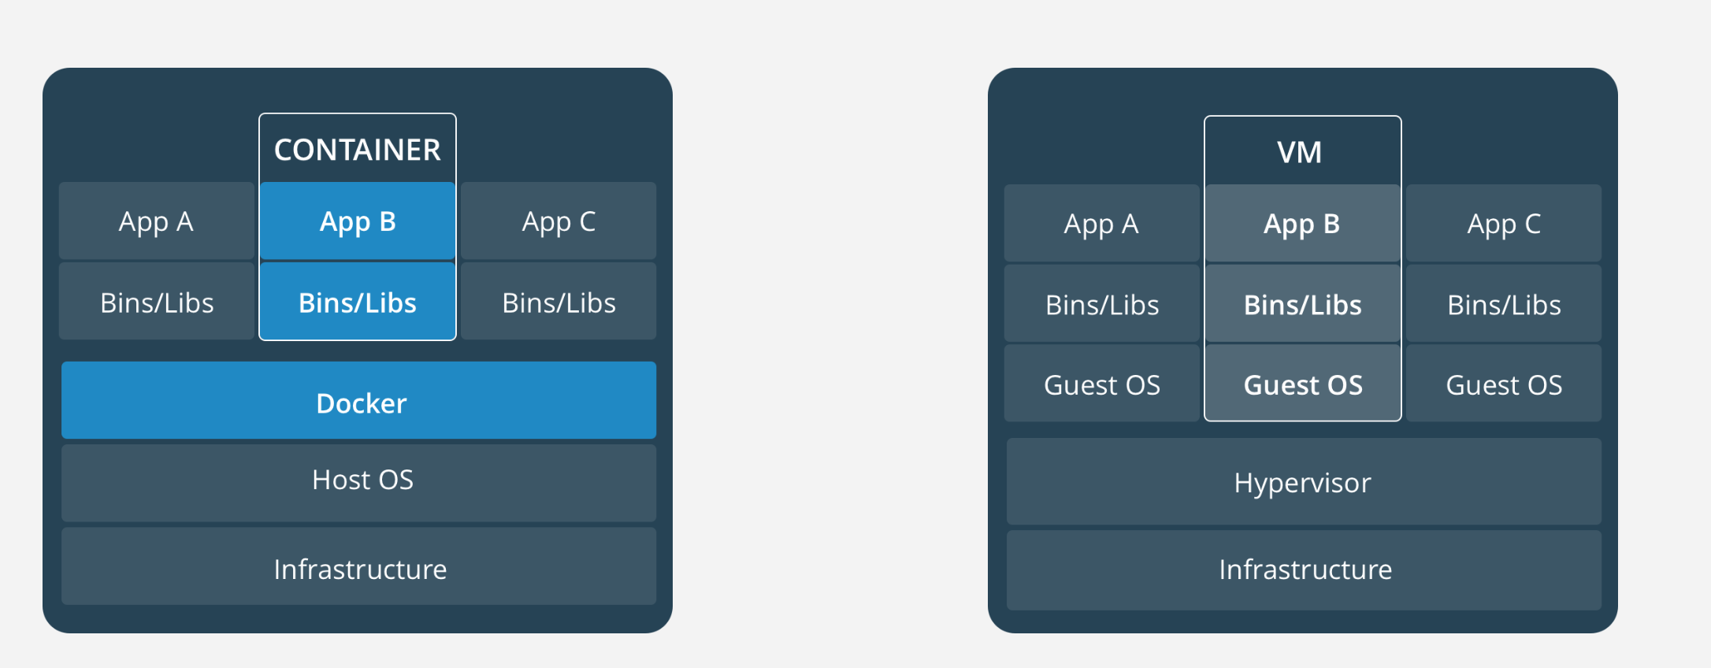
Container vs. Virtual Machine -1
圖片來源：https://www.docker.com/what-container
Notes:
虛擬化通常都是透過在 Host OS 上安裝 hypervisor ，由 hypervisor 來管理不同虛擬主機，每個虛擬主機都需要安裝不同的作業系統。
Docker 提供應用程式在獨立的 container 中執行，這些 container 並不需要像虛擬化一樣額外依附在 hypervisor 或 guest OS 上，是透過 Docker Engine 來進行管理。

Slide 9
Container vs. Virtual Machine -2
Container vs VM
啟動效率
Container 少了Guest OS 與 Hypervisior層，啟動時效率較高。
運算效能
執行緒都在linux kernel上，效能相差不大。
安全性
Container 共用Linux kernel，安全性不比VM高

Slide 10
Docker 與Kubernetes
命名規則：
全英文小寫與”-”，勿大寫或其他特殊符號
Ex: test-website
縮寫
Kubernetes
K8S

Slide 11

Container 製作流程
Source: https://medium.com/platformer-blog/practical-guide-on-writing-a-dockerfile-for-your-application-89376f88b3b5

Slide 12
Docker 元件 -1
Docker Images
image 能建立 Docker container，但是 docker image file檔本身為唯讀，container運行時所產生新的資料，會成為新的image並與原始image進行堆疊。
Docker Container
提供獨立、安全的環境給應用程式執行，container 是由 Docker image 建立，並可讀可寫，運行在主機上。

Slide 13
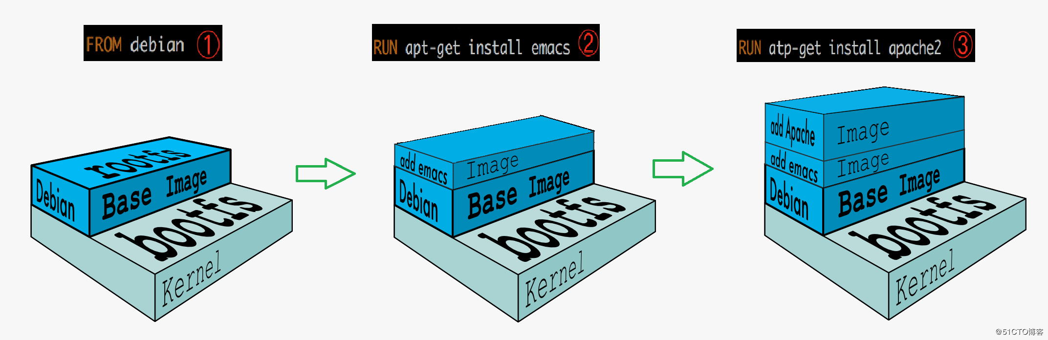
Docker image堆疊
https://blog.51cto.com/wzlinux/2044797

Slide 14
Docker 元件 -2
Docker Registers
將 Docker images 上傳(push)、下載(pull)到公開(ex: Docker hub)或私有的 Docker Registries (ex: Harbor) 上，與同隊成員或所有人分享。
公開的像 Docker Hub 提供了許多官方 release的 images 。
Ubuntu: https://hub.docker.com/_/ubuntu
CentOS: https://hub.docker.com/_/centos
Java openjdk: https://hub.docker.com/_/openjdk
Python: https://hub.docker.com/_/python
Nginx: https://hub.docker.com/_/nginx

Slide 15
Can Windows 10 run Docker?
Only Windows 10 Pro and Enterprise can support.

Slide 16
Use VM1 on you docker development environmets
git clone https://github.com/demoyuw/k8s.git
sudo chmod 755 -R k8s/
sudo ~/k8s/rancher/ubunu16_install_docker.sh
把使用者(demoyuw) 加入docker，重新讀取設定
exit; 重新ssh登入
驗證
docker version

Slide 17
Dockerfile Keyword -1
FROM
從Docker Hub取得官方認證docker image
FROM {{image 名稱}}:{{版號}}
ex: FROM ubuntu:18.04
從Docker Hub取得私有帳號的docker image
FROM {{帳號}}/{{image 名稱}}:{{版號}}
ex: FROM demoyuw/nginx:v0.2
從指定路徑image registry 取得image
FROM 10.30.1.1/images/python:3.8-alpine3.11
一個image只能一組
Multi-stage
FROM golang:1.16 AS builder

Slide 18
Dockerfile Keyword -2
ENV
設定Container環境變數
ENV <key>=<value>
可多組
WORKDIR
建立資料夾，並設定預設資料夾
WORKDIR /app
只能一組

Slide 19
Dockerfile Keyword -3
RUN
執行command並建立image，用於安裝。Shell 表示法(使用 /bin/sh):
RUN command
RUN apt-get install python3 意思為 /bin/sh -c apt-get install python3
Exec 表示法(使用指定shell):
RUN ["command1", "command2" …]
Ex: RUN ["/bin/bash", "-c", "echo hellow >> hellow.txt"]
可多組

Slide 20
Dockerfile Keyword -4
ADD
檔案從local搬到Container上
ADD {local 端檔案路徑} {Container內的檔案路徑}
ADD cirros-0.3.4-x86_64-disk.img /
add 會複製至指定位置並進行解壓縮
COPY
檔案從local搬到Container上
COPY {local 端檔案路徑} {Container內的檔案路徑}
COPY cirros-0.3.4-x86_64-disk.img /
差別: copy 只單純進行複製
Multi-stage
COPY --from=xxx

Slide 21
Dockerfile Keyword -5
EXPOSE
宣告Docker 對外提供哪些port
EXPOSE <port> [<port>/<protocol>...]
預設為 TCP port
Ex: EXPOSE 80/TCP
Ex: EXPOSE 8000/UDP
可多組
可使用docker command取代
docker run -p {{local端port}}:{{container啟用port}}
docker run -p 80:80
docker run -p 80:80 -p 443:443
docker run -P
隨機指定一個3xxxx port 給EXPOSE port

Slide 22
Dockerfile Keyword -6
VOLUME
在local端建立volume，並接到container內的 /volume1
VOLUME [“/volume1”]
VOLUME [“/volume1”, “/volume2” …..]
可多組
可使用docker command取代
docker run -v {{local路徑}}:{{container 路徑}}
docker run -v $HOME/container1-data:/data
docker run -v $HOME/container1-data:/data -v $HOME/container1-logs:/var/lib/log

Slide 23
Dockerfile Keyword -7
ENTRYPOINT
一個Docker file 只能有一個
用來進行參數設定，container運行前的前置作業。
會在CMD 執行前執行
不可取代
CMD (預設執行command)
一個Docker file 只能有一個
docker 啟動時執行，並且可經由docker run -itd {image_name} {command}置換參數
可取代

Slide 24
Dockerfile Keyword -8
ENTRYPOINT與CMD組合成Docker 執行時Command
ENTRYPOINT [”/bin/bash”]
CMD [sh execute.sh 參數1 ]
組合後
ENTRYPOINT + CMD
/bin/bash sh execute.sh 參數

Slide 25
Python Flask API Dockerfile
FROM python:3
LABEL version="0.1"
LABEL owner="yuwei chou"
WORKDIR /usr/src/app
COPY . .
RUN pip install --no-cache-dir -r /usr/src/app/requirements.txt
CMD [ "python", "api.py"]

Slide 26
Java-tomcat Dockerfile
FROM java
RUN cd /
ADD apache-tomcat-7.0.82.tar.gz .
CMD ["/apache-tomcat-7.0.82/bin/catalina.sh", "run"]

Slide 27
Java-tomcat build and run
docker build . --tag demoyuw/java-tomcat
docker run -v /home/demoyuw/k8s/dockerfile/tomcat/war:/apache-tomcat-7.0.82/webapps -p 80:8080 -itd --name java-tomcat demoyuw/java-tomcat
http://{VM1 外部IP}/jenkins/

Slide 28
Dockerfile Multi-stage (docker 17.05以後版本)
一個docker file 可以執行多個stage
stage可以Copy其他stage 或 image裡的檔案

Slide 29
自己build Dockerfile: Java Spring with gradle
FROM gradle:jdk8 as build-stage
COPY --chown=gradle:gradle . /home/gradle/src
WORKDIR /home/gradle/src
RUN ls -al
RUN gradle build
FROM openjdk:8-jdk-alpine
RUN ls -al
COPY --from=build-stage /home/gradle/src/build/libs/\*.jar app.jar
ENTRYPOINT ["java","-jar","/app.jar"]

Slide 30
自己build Dockerfile: VueJS
# build stage
FROM node:lts-alpine as build-stage
WORKDIR /app
COPY package*.json ./
RUN npm install
COPY . .
RUN npm run build
# production stage
FROM nginx:stable-alpine as production-stage
COPY --from=build-stage /app/dist /usr/share/nginx/html
EXPOSE 80
CMD ["nginx", "-g", "daemon off;"]

Slide 31
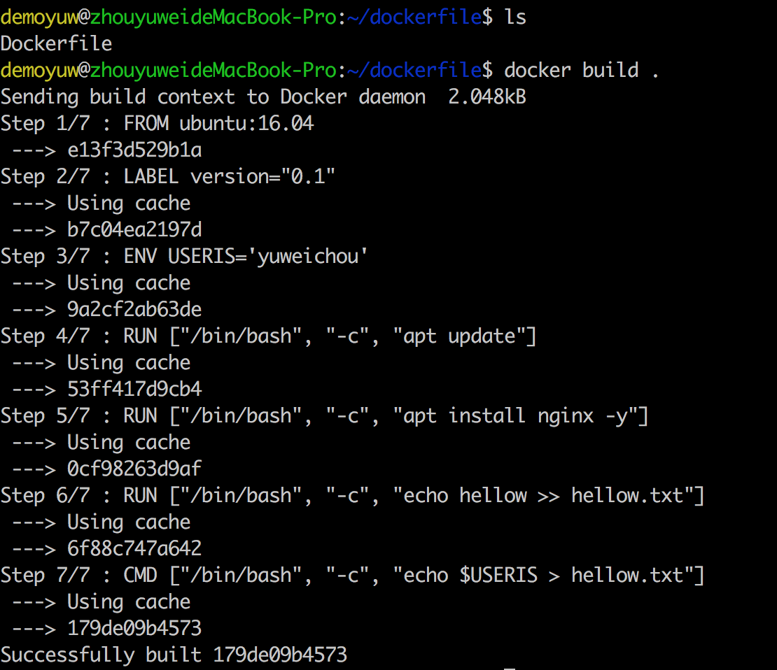
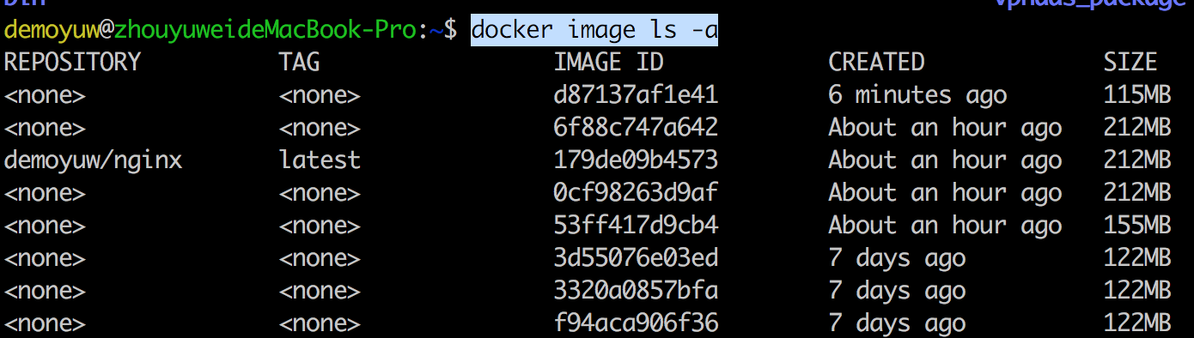
自己build: 產生image
在docker file 這層，執行build
docker build . --tag demoyuw/nginx:v0.1
檢查docker image
docker image ls -a

Slide 32
Docker image -1
更新image tag
docker tag {image_id} demoyuw/nginx
刪除
docker rmi {image_id}
docker rmi {repository:tag}
匯出
docker save -o {output_file.tgz} {docker_image_id}
匯入
docker load -i backendscheduler.tgz

Slide 33
Docker image -3
Docker Hub (Docker Registries)
Container 的GitHub
https://hub.docker.com/
可下載與上傳的Container image.
Ex: FROM ubuntu:16.04
選用ubuntu官方image，並且指定ubuntu16.04
不指定系統自動安裝Lastest
Ex: FROM demoyuw/nginx:v1.0.0
取得特定賬號demoyuw 上傳的nginx，並指定使用v1.0.0版

Slide 34
Docker image -4
docker login
登入docker hub
登入指定路徑docker registry
ex: docker login 10.30.1.1
docker logout
登出
docker push demoyuw/nginx:v1
Image 上傳
docker pull demoyuw/nginx
Image 下載

Slide 35
Docker process -1
列表
docker ps -a
執行
docker run -itd -v {{本地端路徑}}:{{container 路徑}} -p {{本地端port}}:{{container port}} --name {process_name} {image_name:version}
Ex: docker run -itd -p 80:80 -v /opt:/opt --name nginx demoyuw/nginx

Slide 36
Docker run 參數介紹
docker run -itd
-i (interactive)
Keep STDIN open
維持標準輸入open
-t (tty)
Allocate a pseudo-TTY
为容器分配一个虛擬終端機，才能執行給後續執行shell(ex: /bin/bash or /bin/sh)
-d (detach)
Run container in background
在背景裡執行

Slide 37
Docker process -2
停止 container
docker stop {container_id}
docker stop {container_name}
啟動 container
docker start {container_id}
docker start {container_name}
刪除process
docker rm {container_id}
docker rm {container_name}

Slide 38
Docker image -2
停止所有正在執行的container
docker stop $(docker ps -a -q)
刪除所有Container
docker rm $(docker ps -a -q)
刪除所有Container image
docker rmi $(docker images -q)

Slide 39
Docker process - 除錯
至Container 內執行(類似 ssh)
docker exec -it {container_name} /bin/bash
到container內執行
docker exec -it {container_name} ls /
幫你至container 執行 ‘ls /’，並回傳結果
Container detail(container 設定檔，不論container是否up, exited)
docker inspect {container_name}
Logs (顯示container內的stdout, stderr)
Docker logs {container_name}

Slide 40
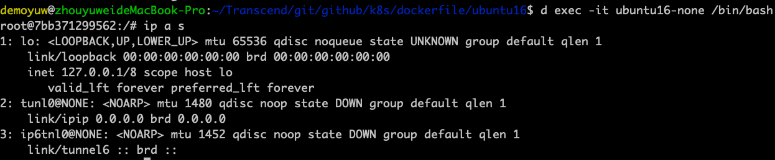
Docker network - None
None network
docker run -itd --net=none
Ex:
docker run -itd --net=none -p 80:80 --name ubuntu16-none demoyuw/ubuntu16

Slide 41
Docker network - Container 1
Container network
docker run -it --net=container:{container name}
Ex:
docker run -itd --name ubuntu16 demoyuw/ubuntu16
docker run -itd --net=container:ubuntu16 --name ubuntu16-container demoyuw/ubuntu16

Slide 42
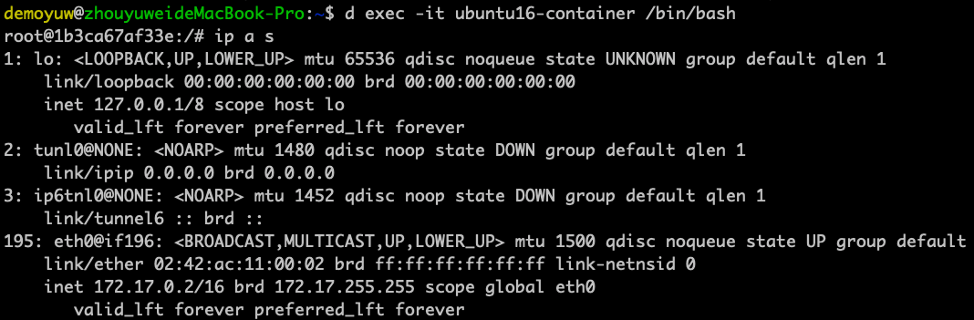
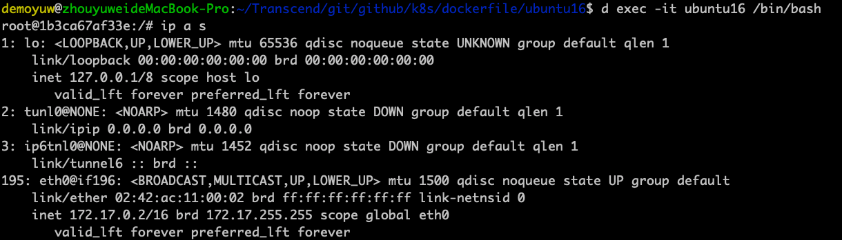
Docker network - Container 2

Slide 43
Docker network - Host -1
Host network
docker run -it --net=host
Ex:
docker run -itd --net=host --name ubuntu16-host demoyuw/ubuntu16
網路設定與node相同

Slide 44
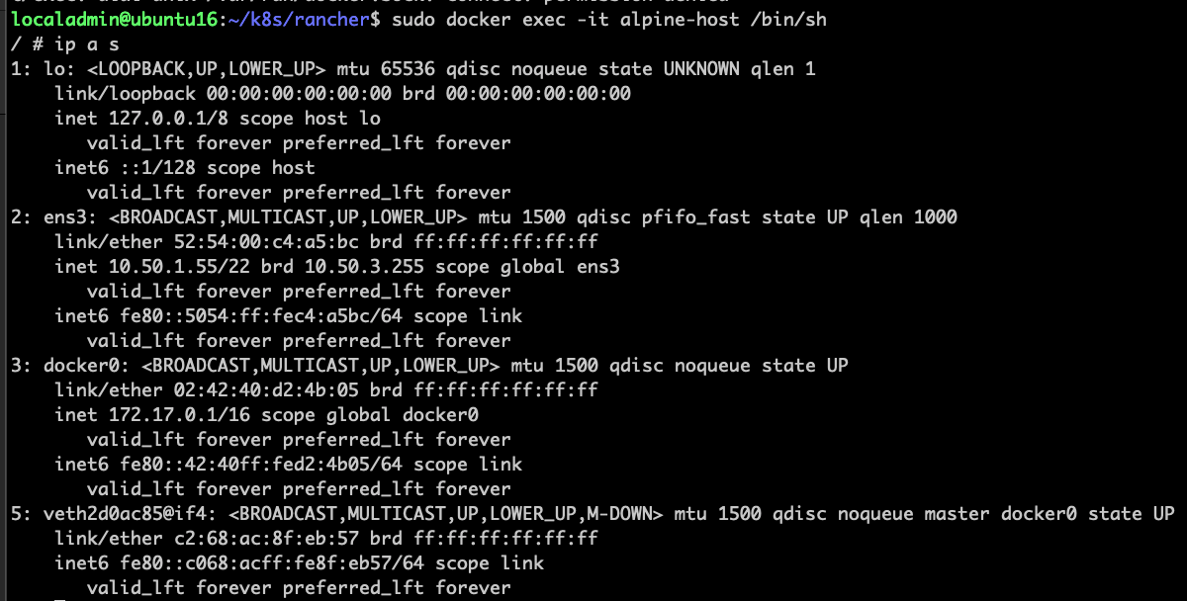
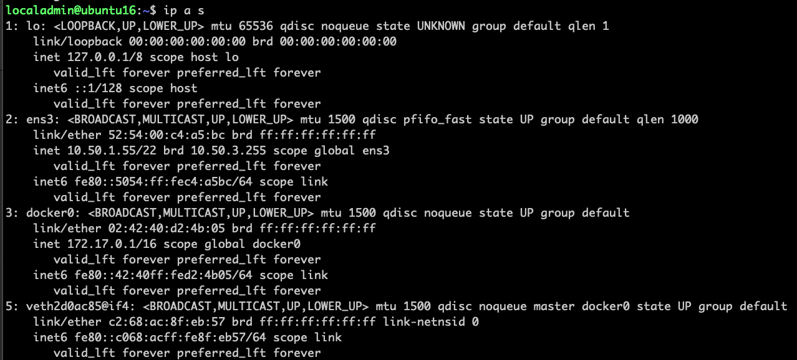
Docker network - Host -2
Container host network
Node network

Slide 45
Docker network - Bridge(default)
Bridge network
docker run -itd
Ex:
docker run -itd --name ubuntu16-host demoyuw/ubuntu16

Slide 46
4. Docker Compose

Slide 47
Docker Compose
描述Container間的相依性應用
使用Yaml file紀錄docker run 相關參數
Install
sudo apt install docker-ce-cli -y
sudo apt install docker-compose -y

Slide 48
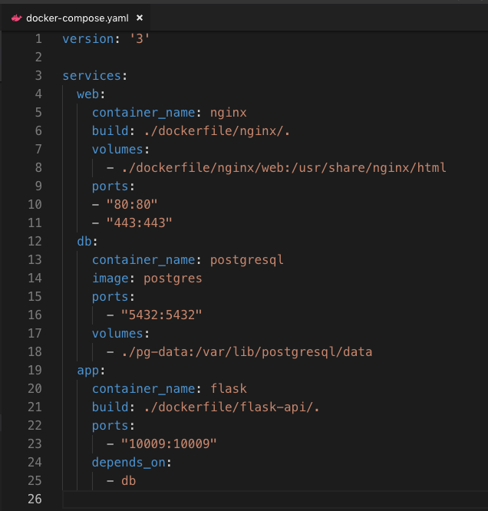

Slide 49
Docker Compose Web
web:
container_name: nginx
build: ./dockerfile/nginx/.
volumes:
- ./dockerfile/nginx/web:/usr/share/nginx/html
ports:
- "80:80"
- "443:443"

Slide 50
Docker Compose db
db:
container_name: postgresql
image: postgres
ports:
- "5432:5432"
volumes:
- ./pg-data:/var/lib/postgresql/data

Slide 51
Docker Compose app
app:
container_name: flask
build: ./dockerfile/flask-api/.
ports:
- "10009:10009"
depends_on:
- db

Slide 52
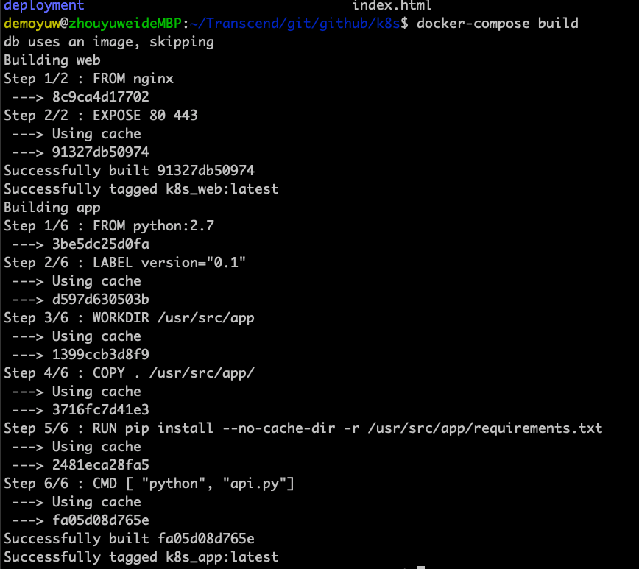
Docer-compose command -1
docker-compose build
建立docker-compose image

Slide 53
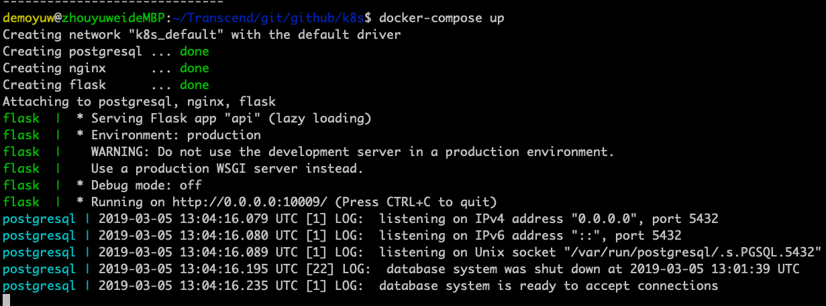
Docer-compose command -2
啟動 Services
docker-compose up: 終端執行
docker-compose up -d: 在背景執行

Slide 54
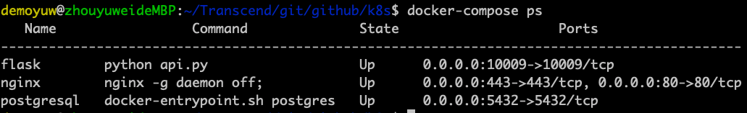
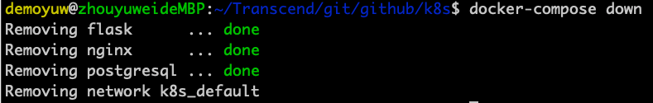
Docer-compose command -3
docker-compose ps
列出執行中的process
docker-compose down
停止並刪除 Services

Slide 55
Kubernetes

Slide 56

Kubernetes
Container 管理工具
自動化部屬
自動化擴展
使用Docker 封裝與執行
解決大規模部署問題
擁有自我修復機制

Slide 57
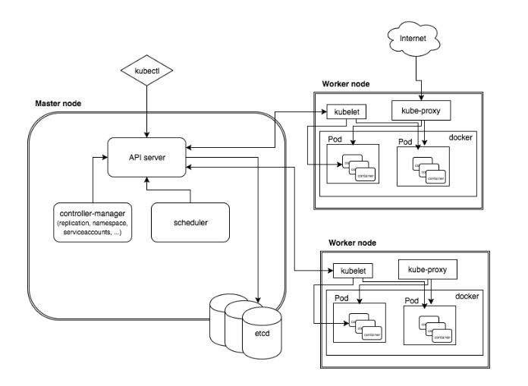
K8s 架構圖

Slide 58
Kubernetes 元件 -1
Pods (po)
Kubernetes最小單位，由一個或多個container所組成
ReplicaSet (rs)
用來管理Pods，確保維持在指定數量
Deployment (deploy)
管理 ReplicateSet

Slide 59
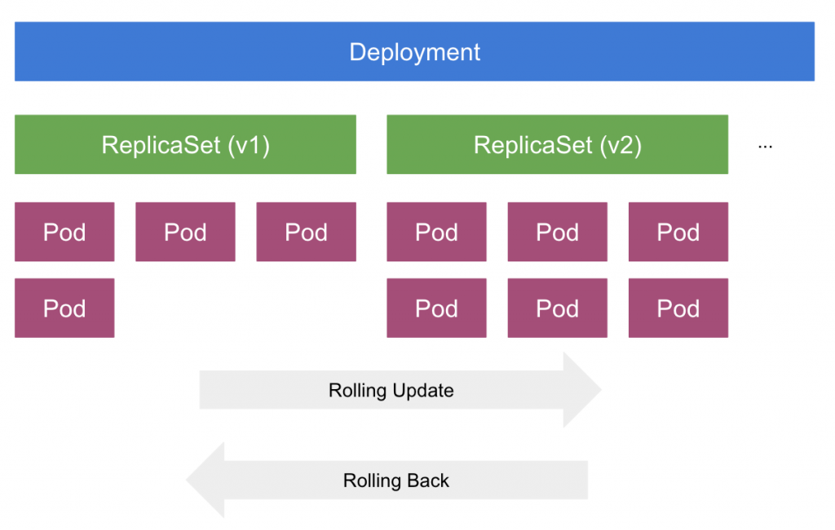
Deployment 資源從屬關係
Source: https://ithelp.ithome.com.tw/articles/10195639

Slide 60
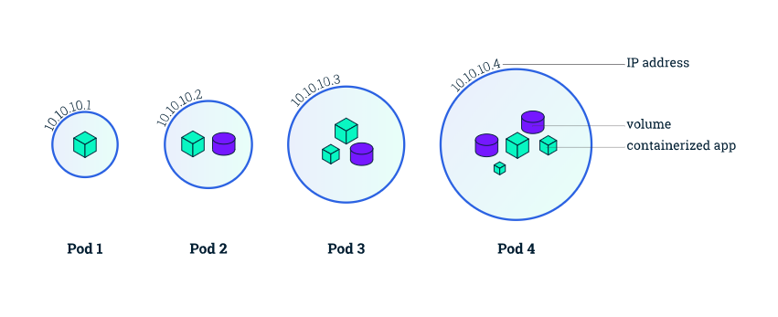
K8s - pods

Slide 61
Kubernetes 元件 -2
Service (svc)
處理Kubernetes對外網路
Label and Label Selector
key=value 標籤，用以選擇元件

Slide 62
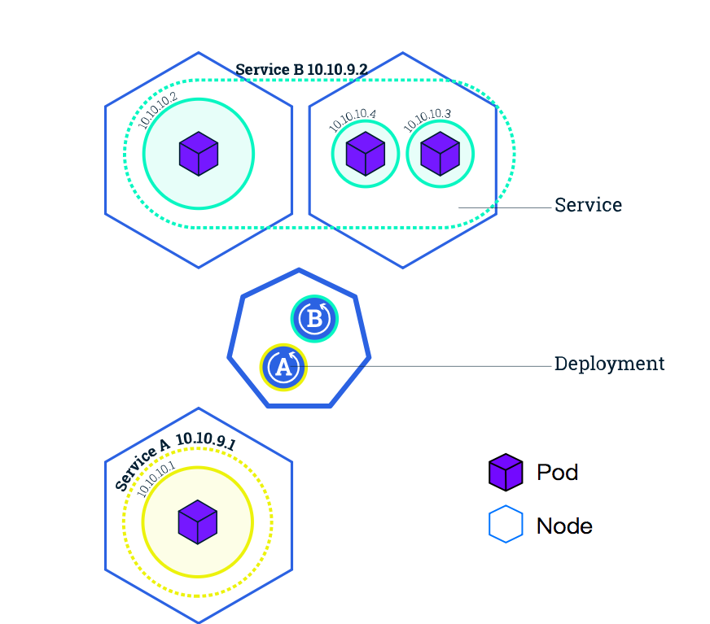
K8s -Service

Slide 63
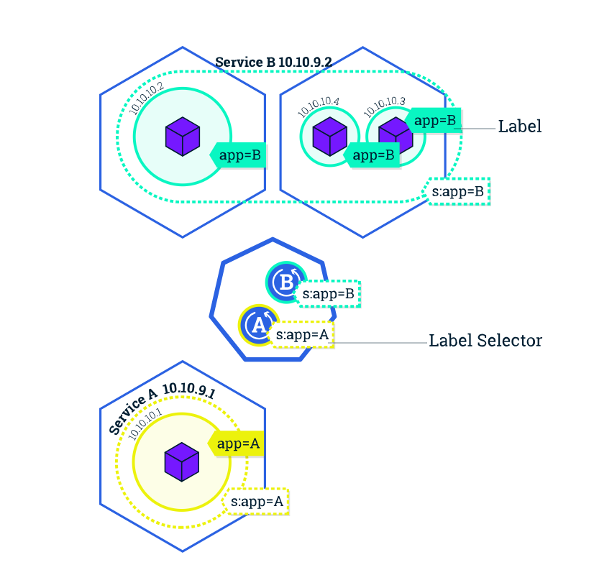
K8s Label and Label Selector

Slide 64
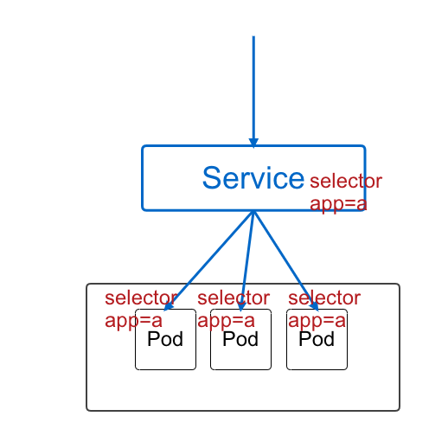
Selector

Slide 65
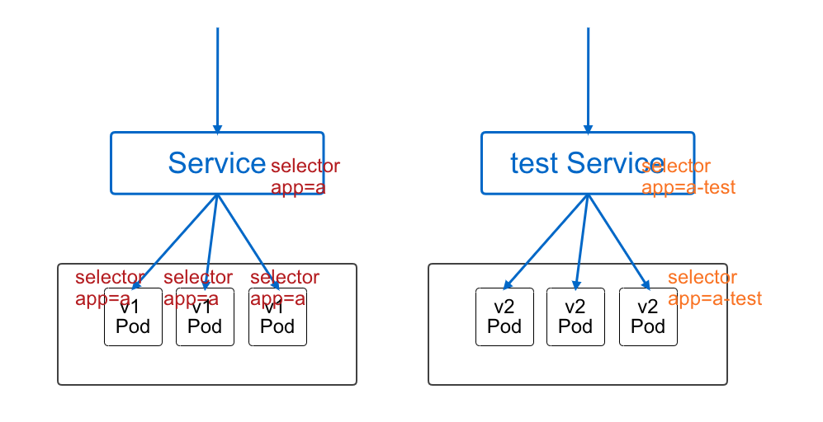
藍綠部署 -1

Slide 66
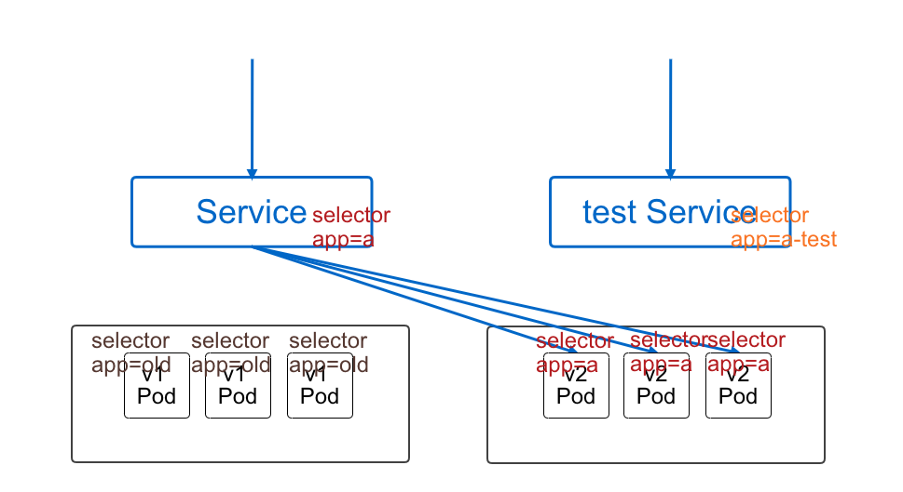
藍綠部署 - 2

Slide 67
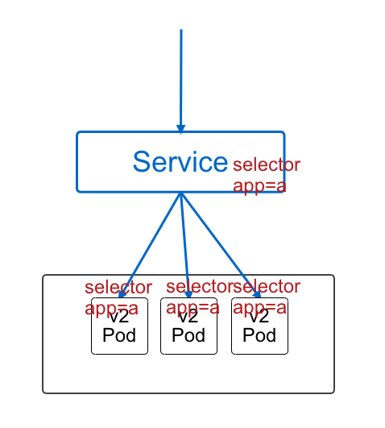
藍綠部署 - 3

Slide 68
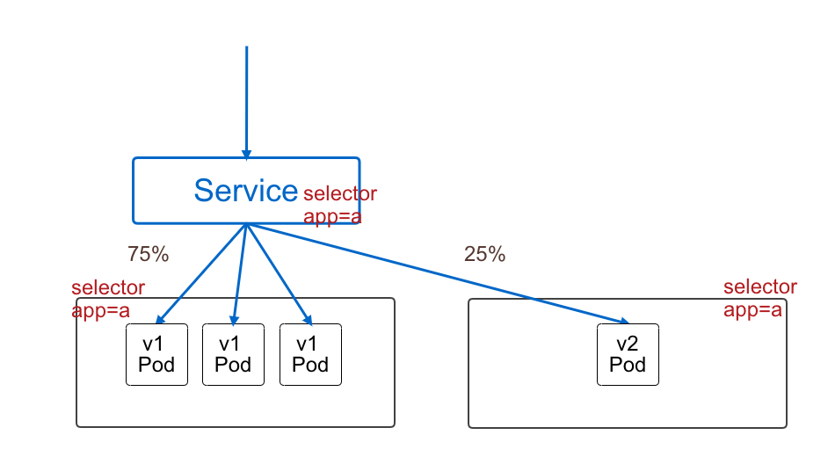
A/B測試

Slide 69
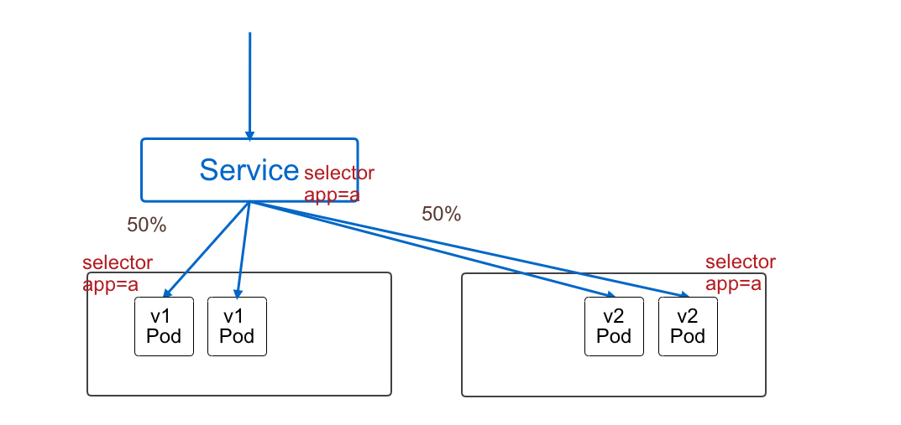
A/B測試- 2

Slide 70
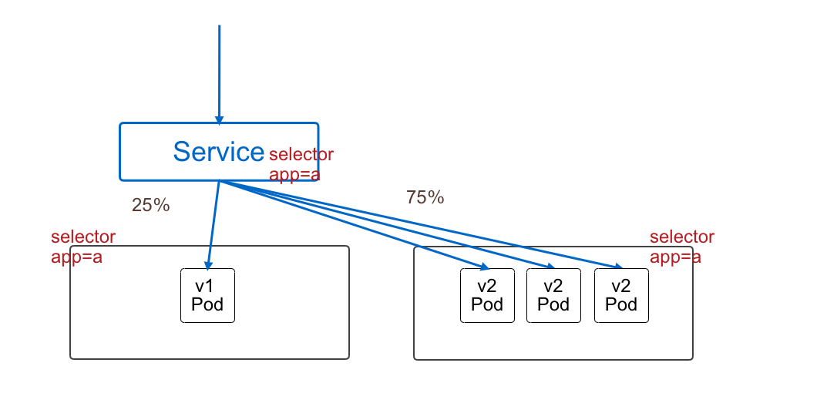
A/B測試- 3

Slide 71
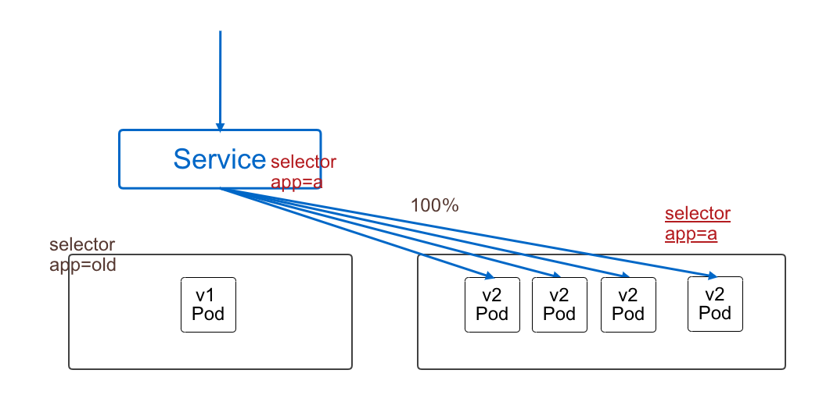
A/B測試- 4

Slide 72
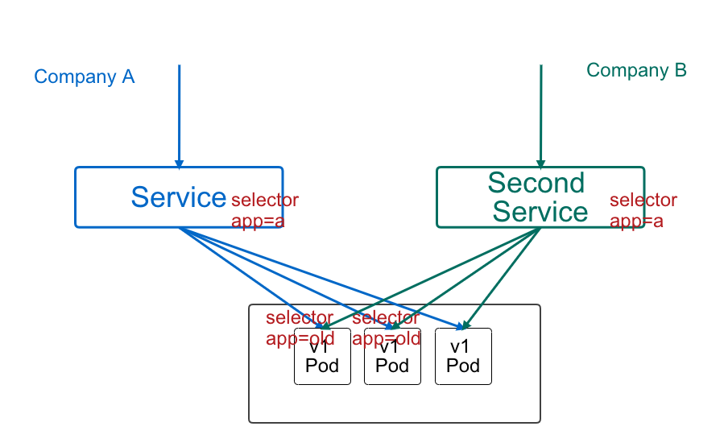
Two Service to one deployment

Slide 73
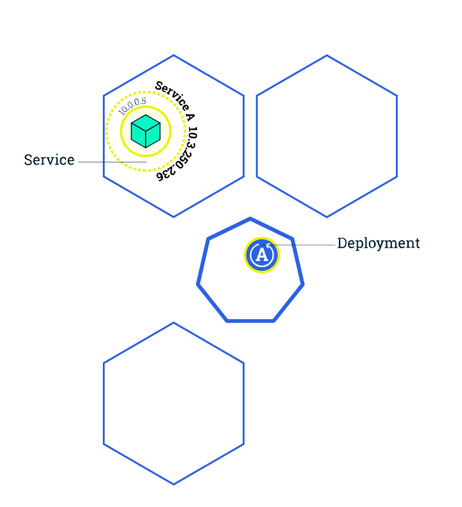
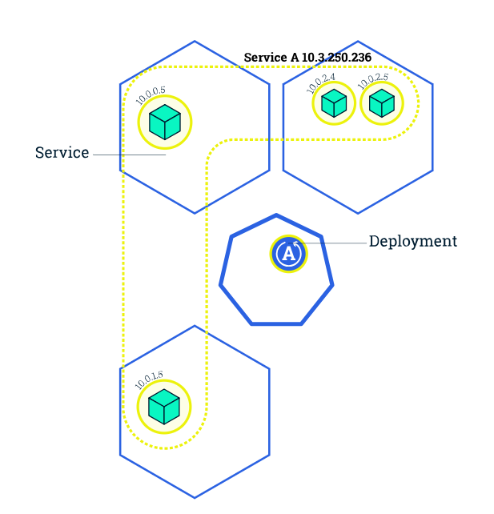
K8s - Scaling

Slide 74
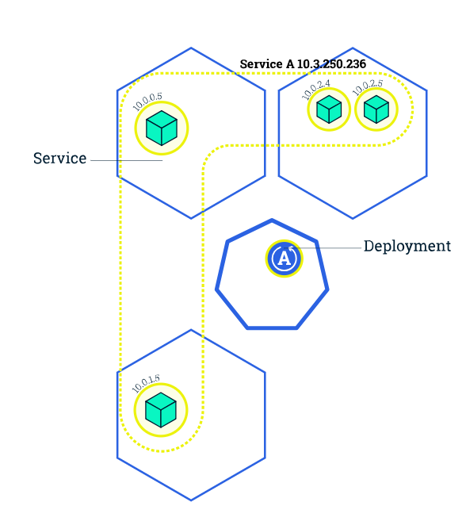
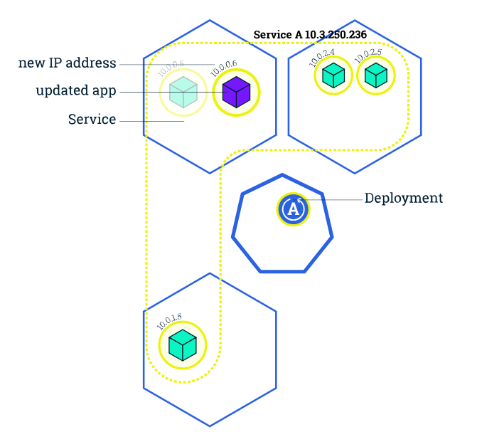
K8s - Rolling update -1

Slide 75
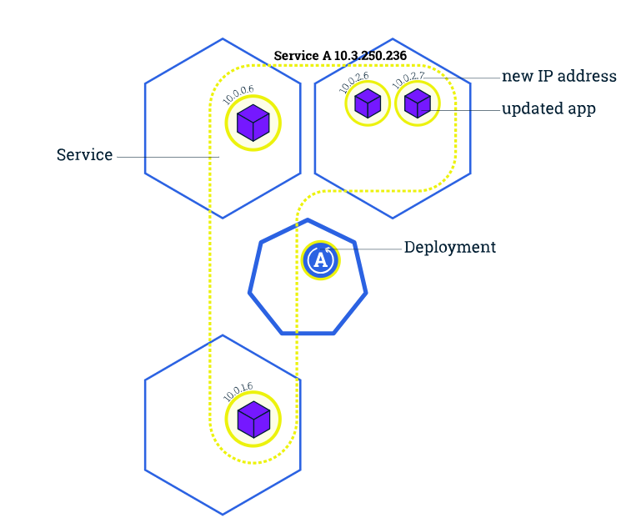
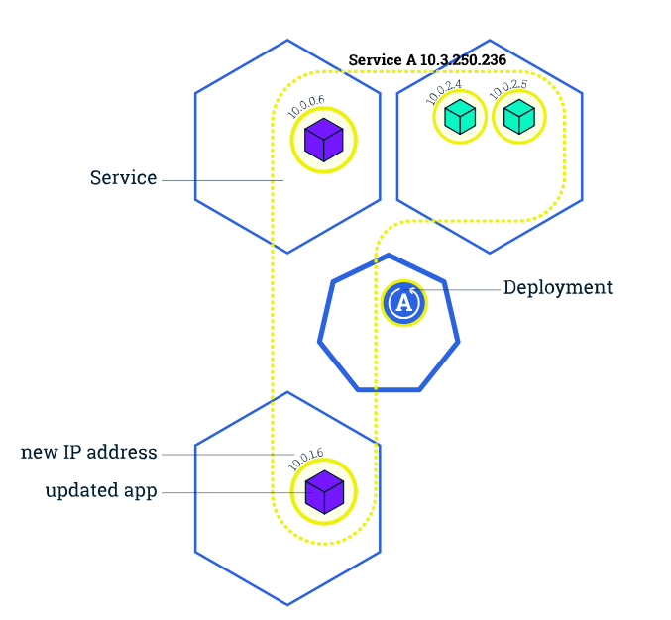
K8s - Rolling update -2

Slide 76
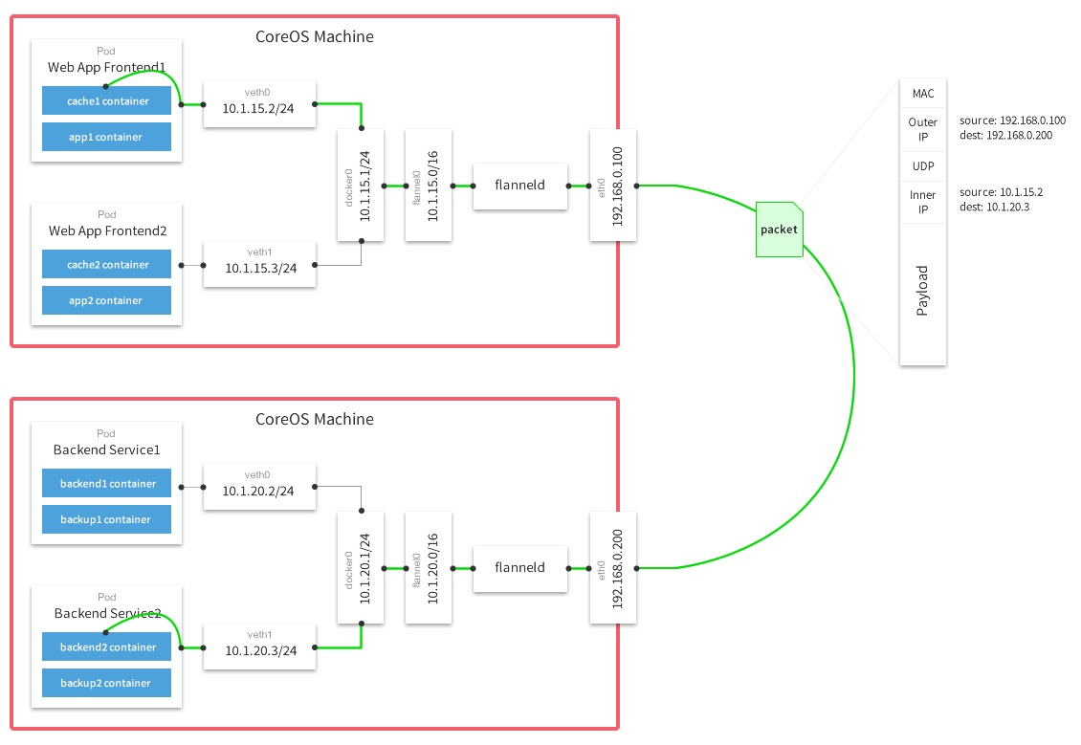
K8s network module - Flannel (Overlay network)
Coreos project
簡化的layer 3層網路
全部pods皆在同個內網
不支援Network Policy

Slide 77
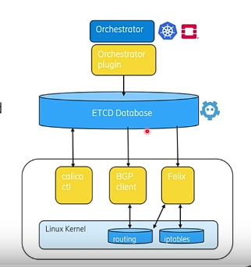
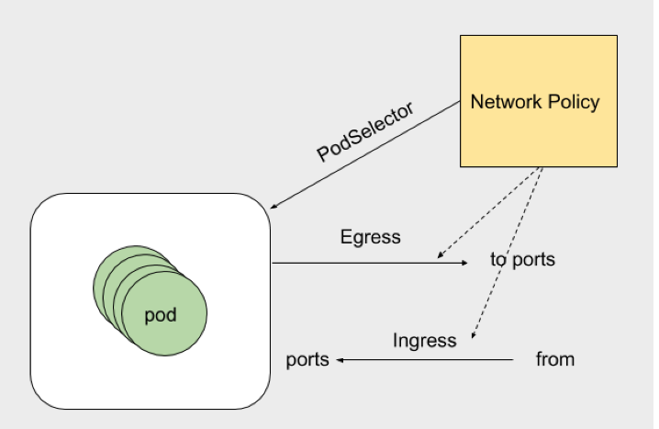
K8s network module - Calico
用iptables forward
可建立軟體防火牆，在network policy 設定ingress 與 Egress

Slide 78
Install kubectl
Ubuntu install kubectl
sudo snap install kubectl --classic
安裝方式參照
https://kubernetes.io/docs/tasks/tools/install-kubectl/

Slide 79
用rancher 安裝Kubernetes

Slide 80

Deploy Kubernetes: Rancher
部署與管理K8s的open source software
可同時管理多套
視覺化部署與操作

Slide 81
Deploy Rancher
sudo /home/demoyuw/k8s/rancher/ubunu16_deploy_rancher.sh

Slide 82
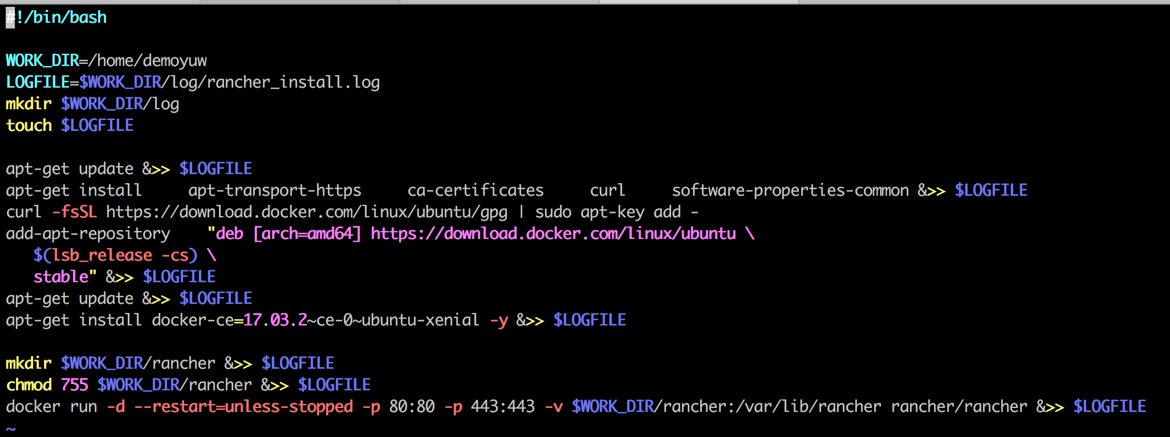
Deploy Rancher

Slide 83
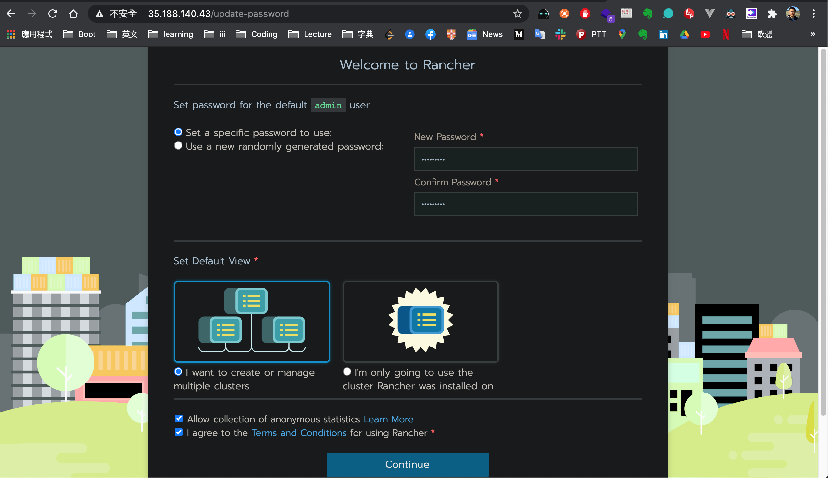
設定admin密碼

Slide 84
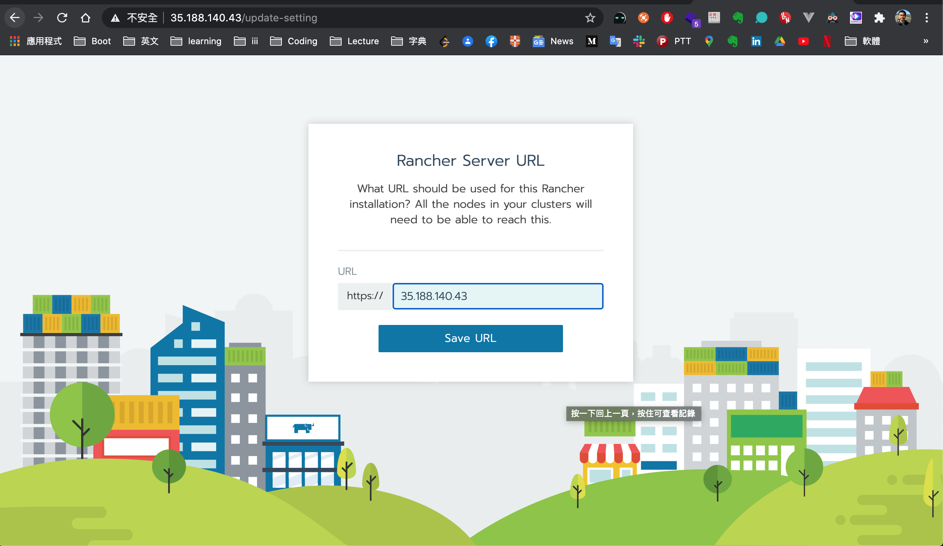
設定URL

Slide 85
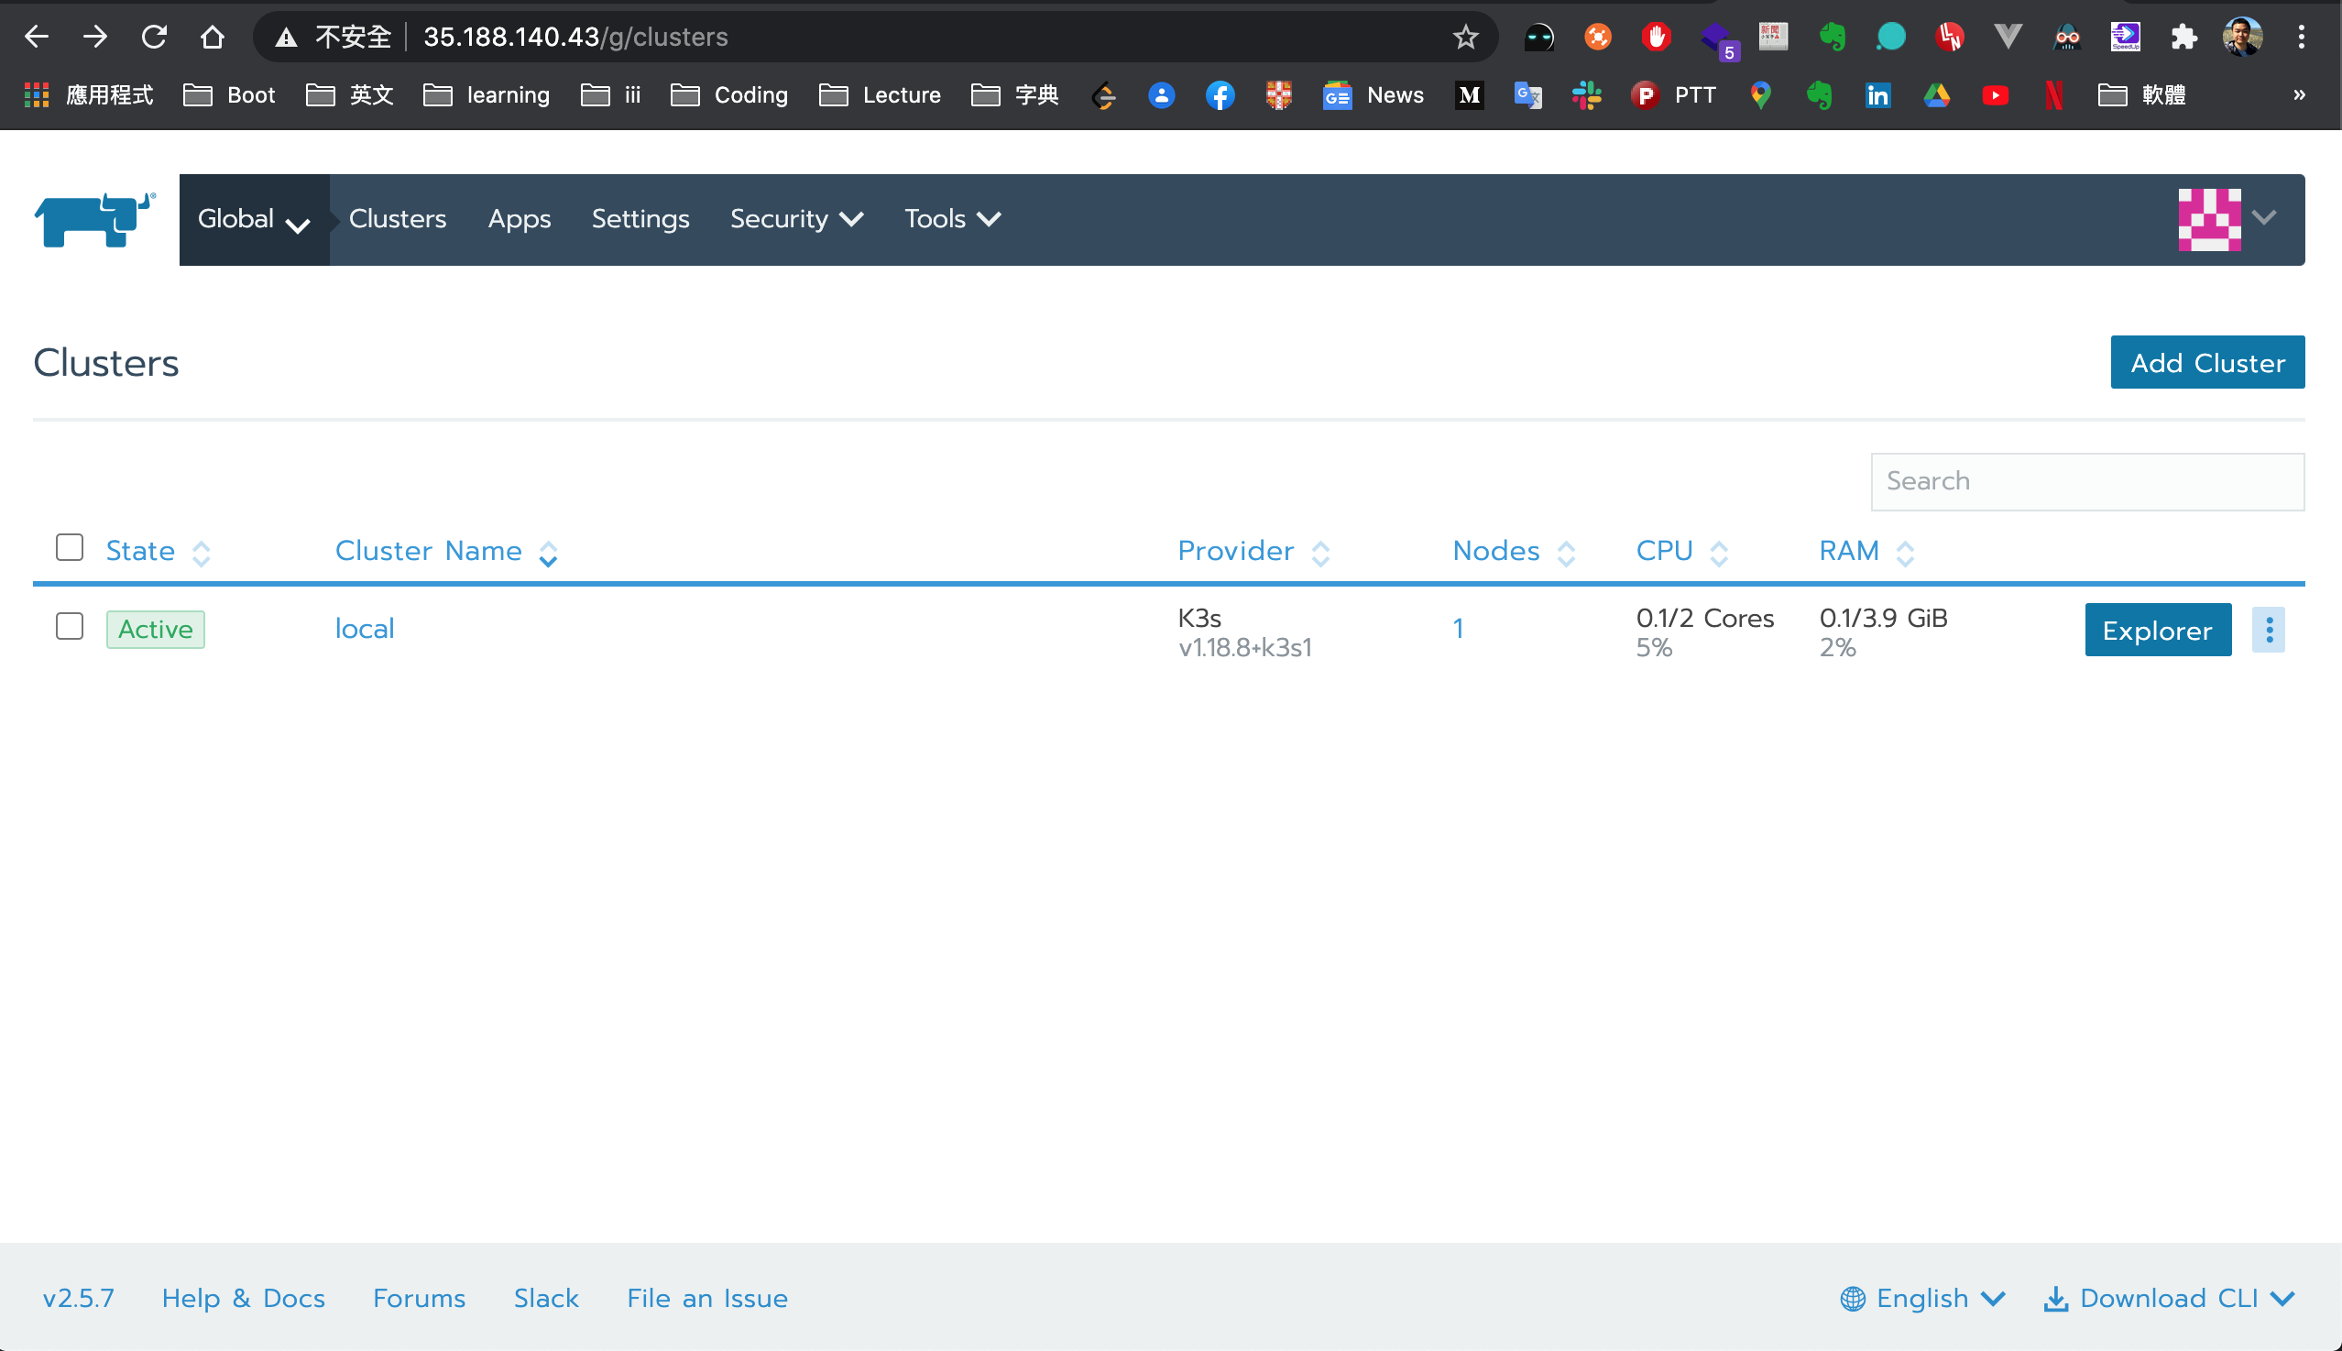
Rancher UI，點選Add Cluster

Slide 86
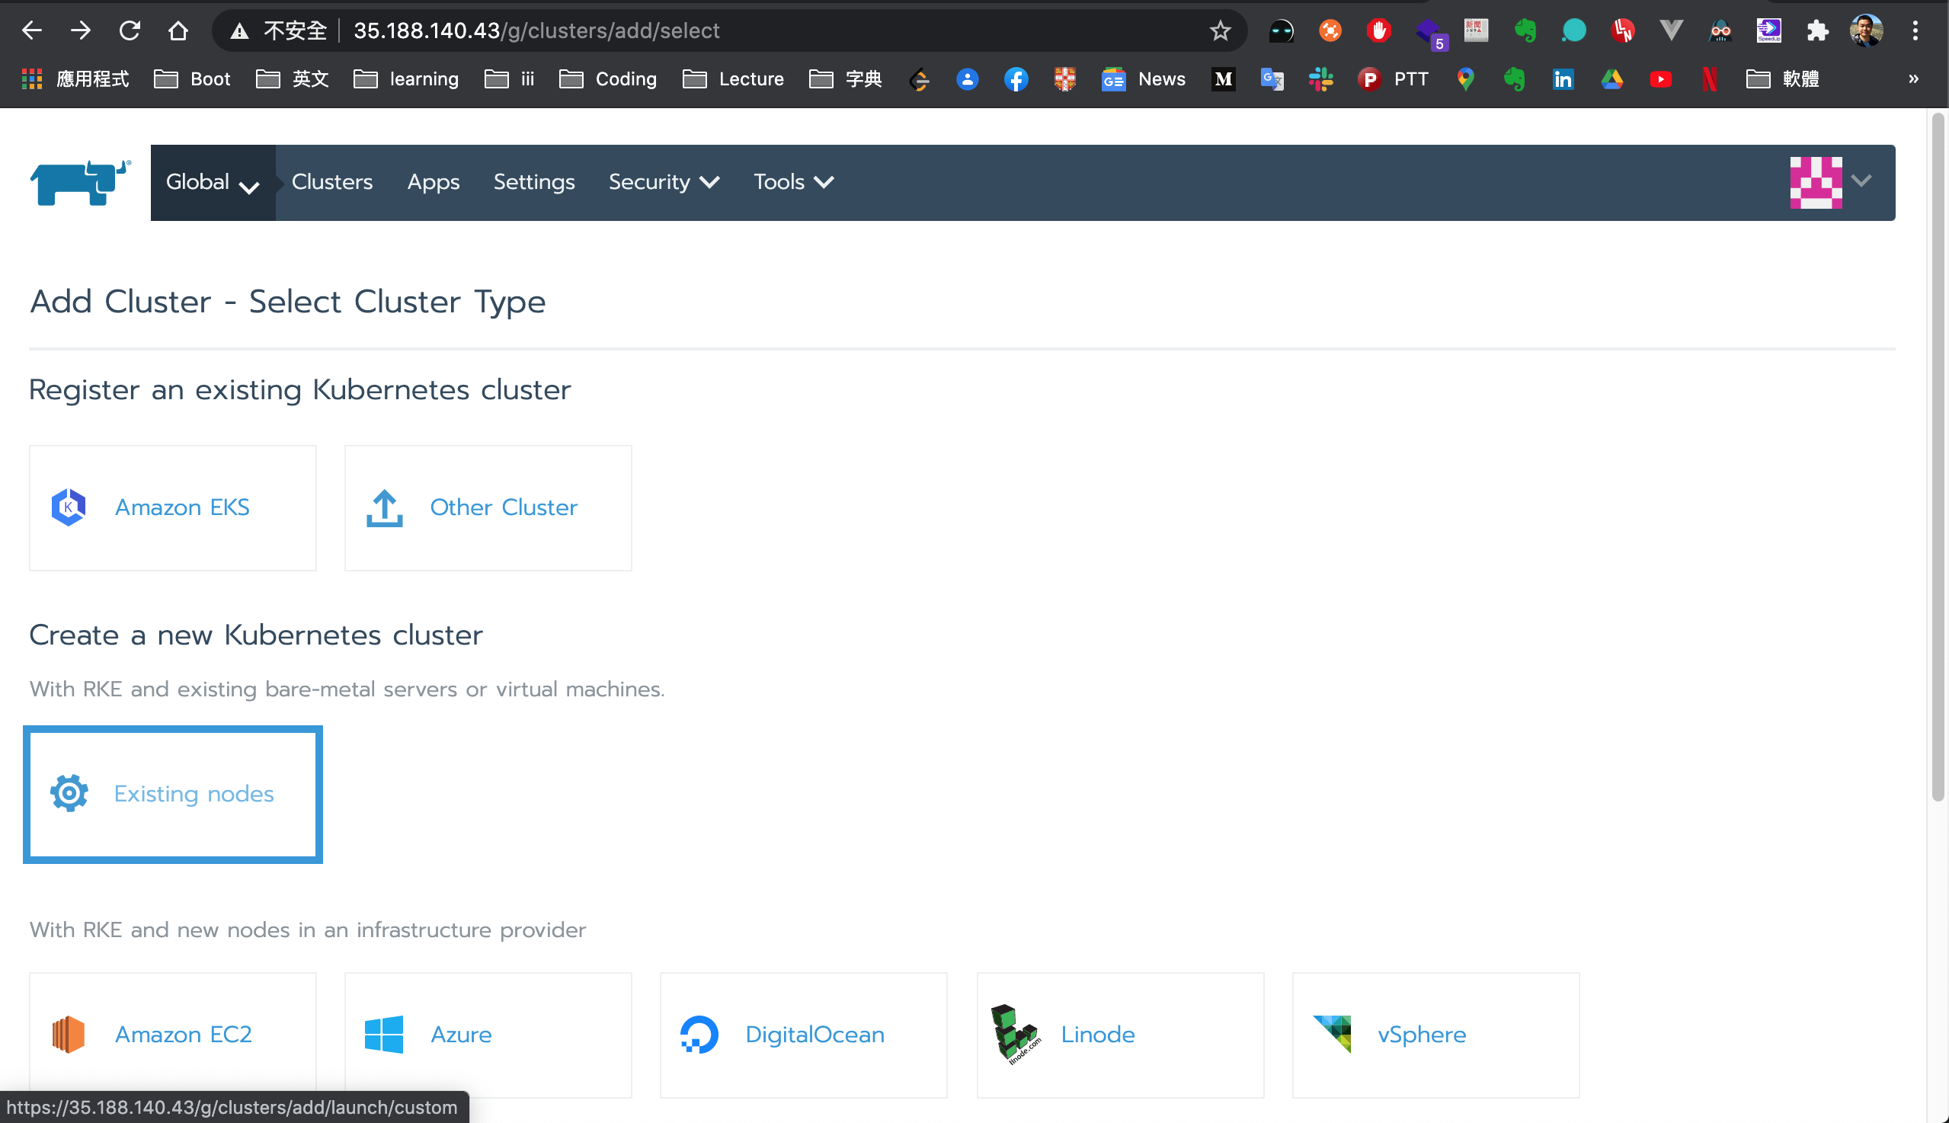
預計裝在裸機，點選Custom

Slide 87
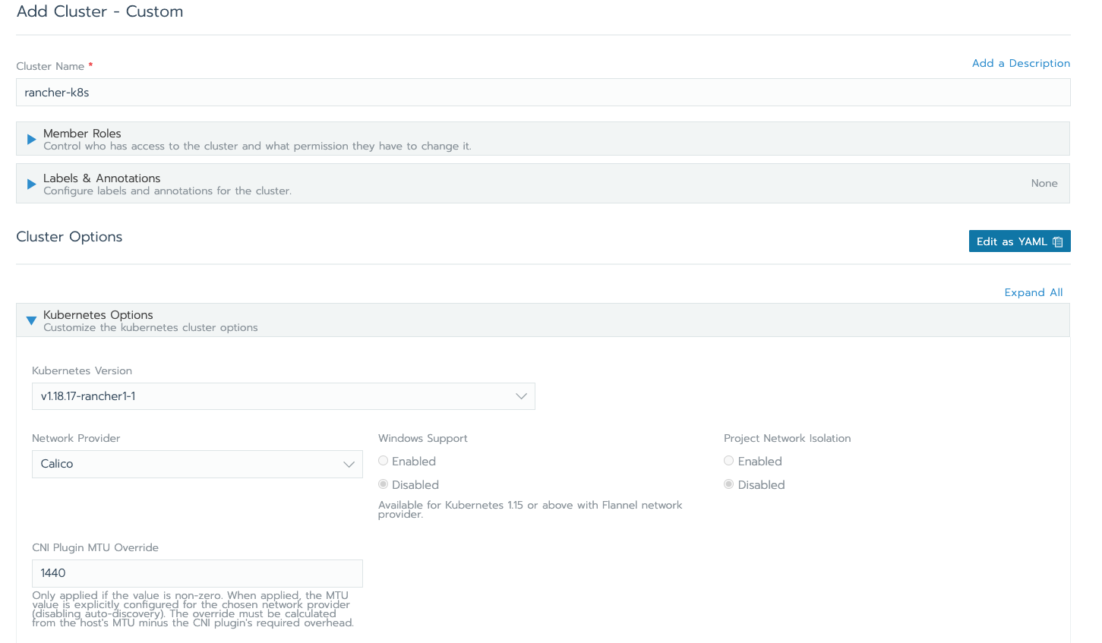
Cluster命名、選擇k8s版本，選擇網路模組Calico

Slide 88
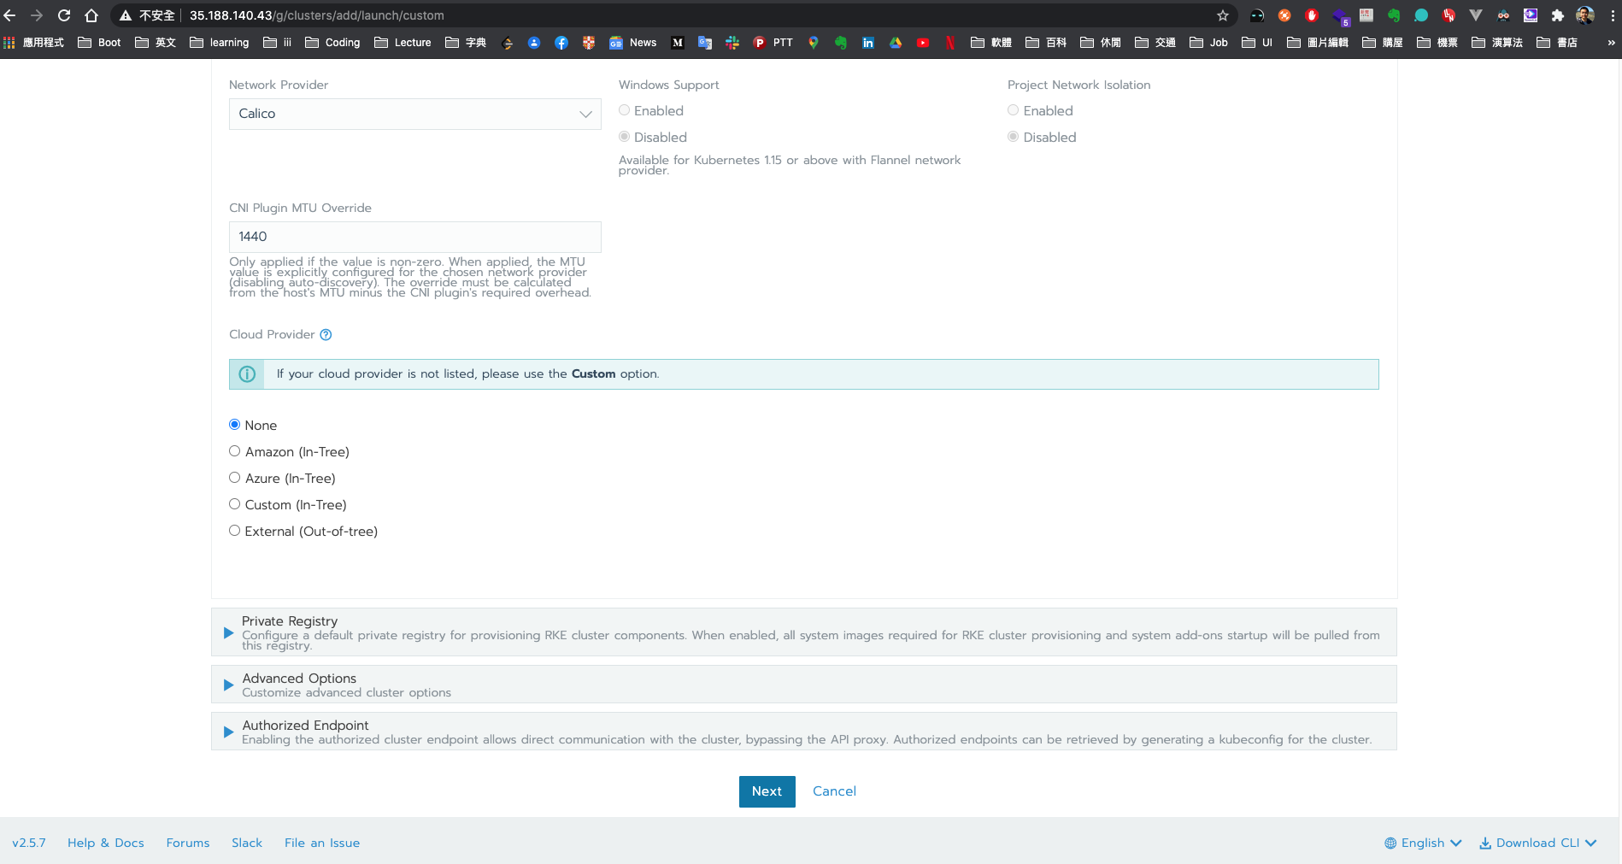
選擇CNI MTU大小為1440，Cloud prover 選None

Slide 89
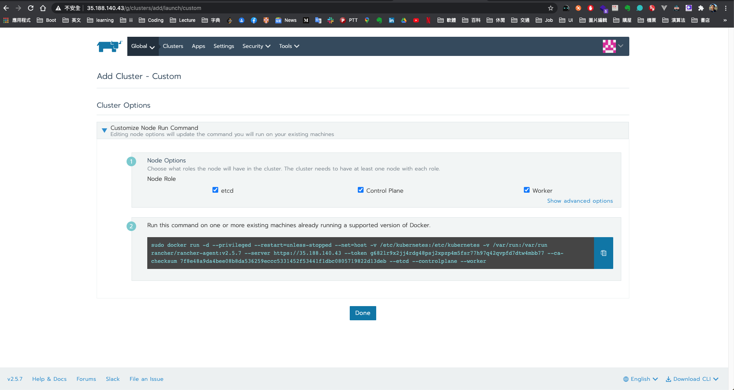
勾選etcd, control plane, worker三項，複製下面docker command

Slide 90
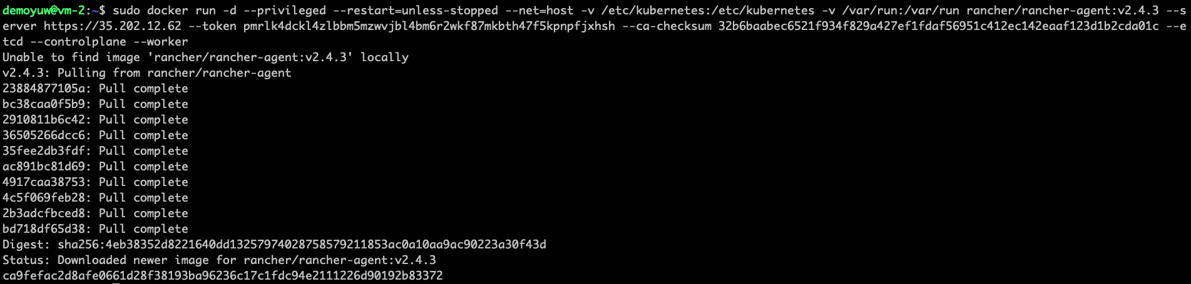
到vm2執行此command

Slide 91
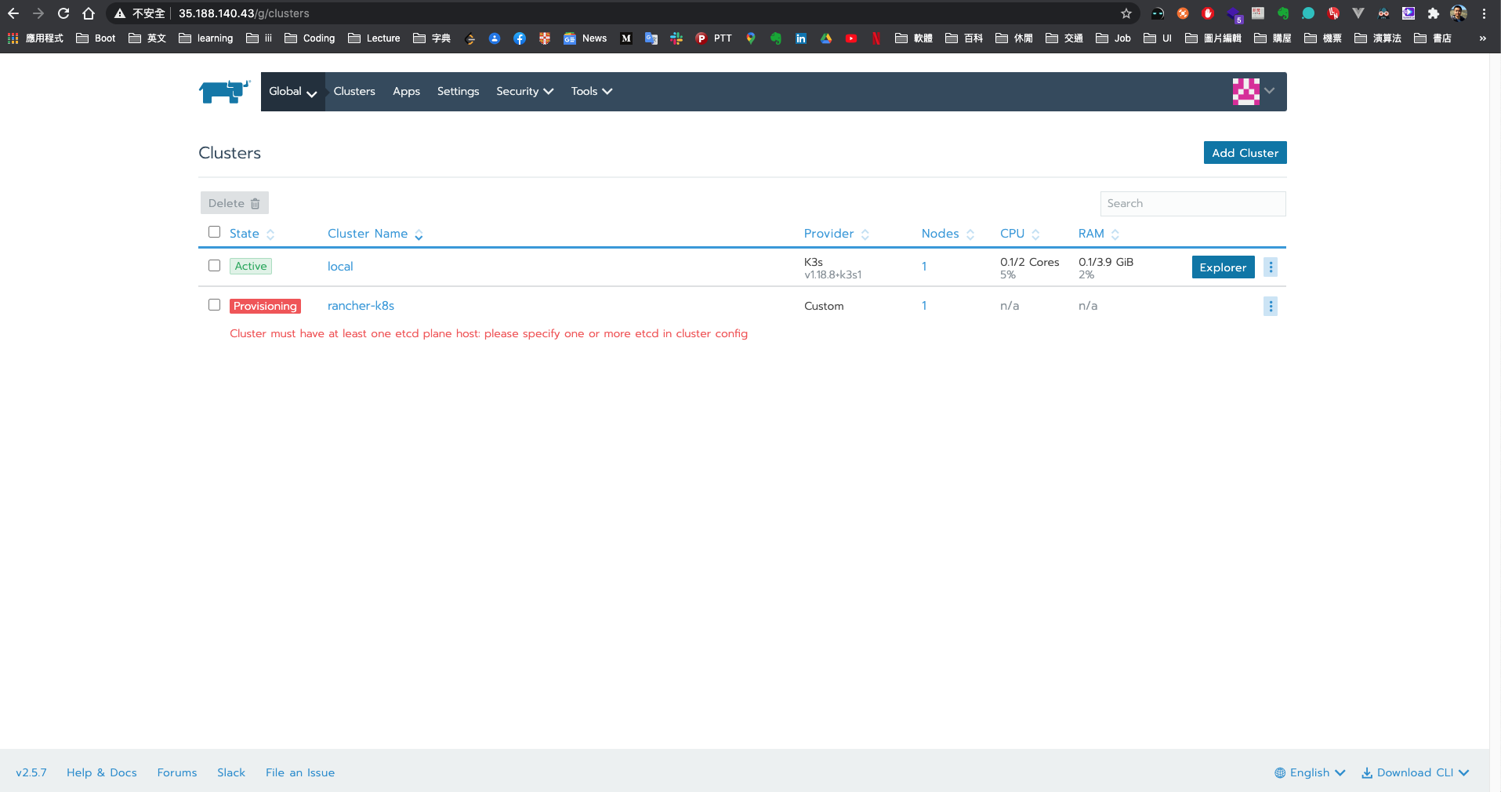
Kubernetes 部署中

Slide 92
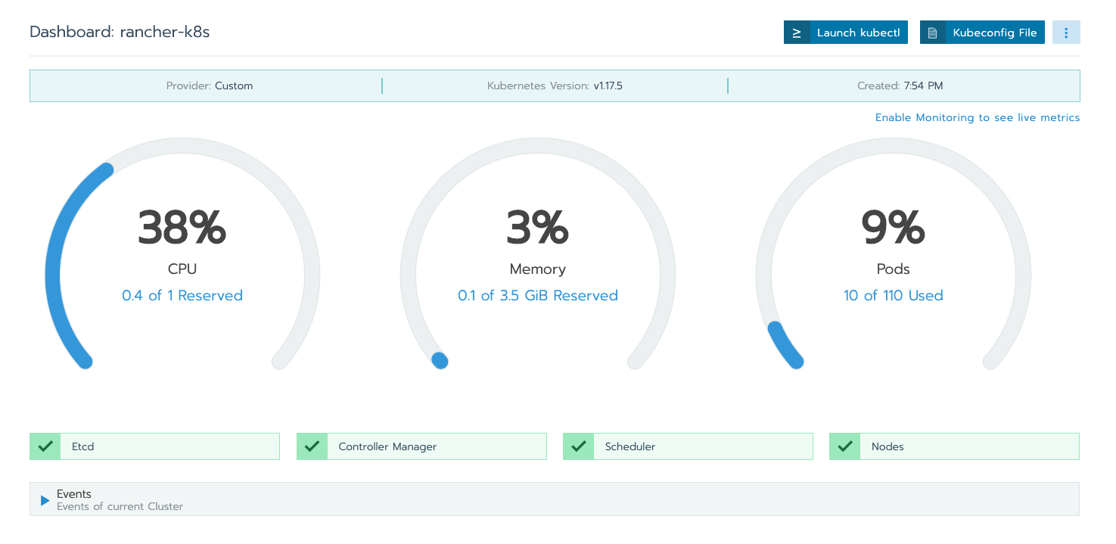
部署完成，點選右上角kubeconfig file.

Slide 93
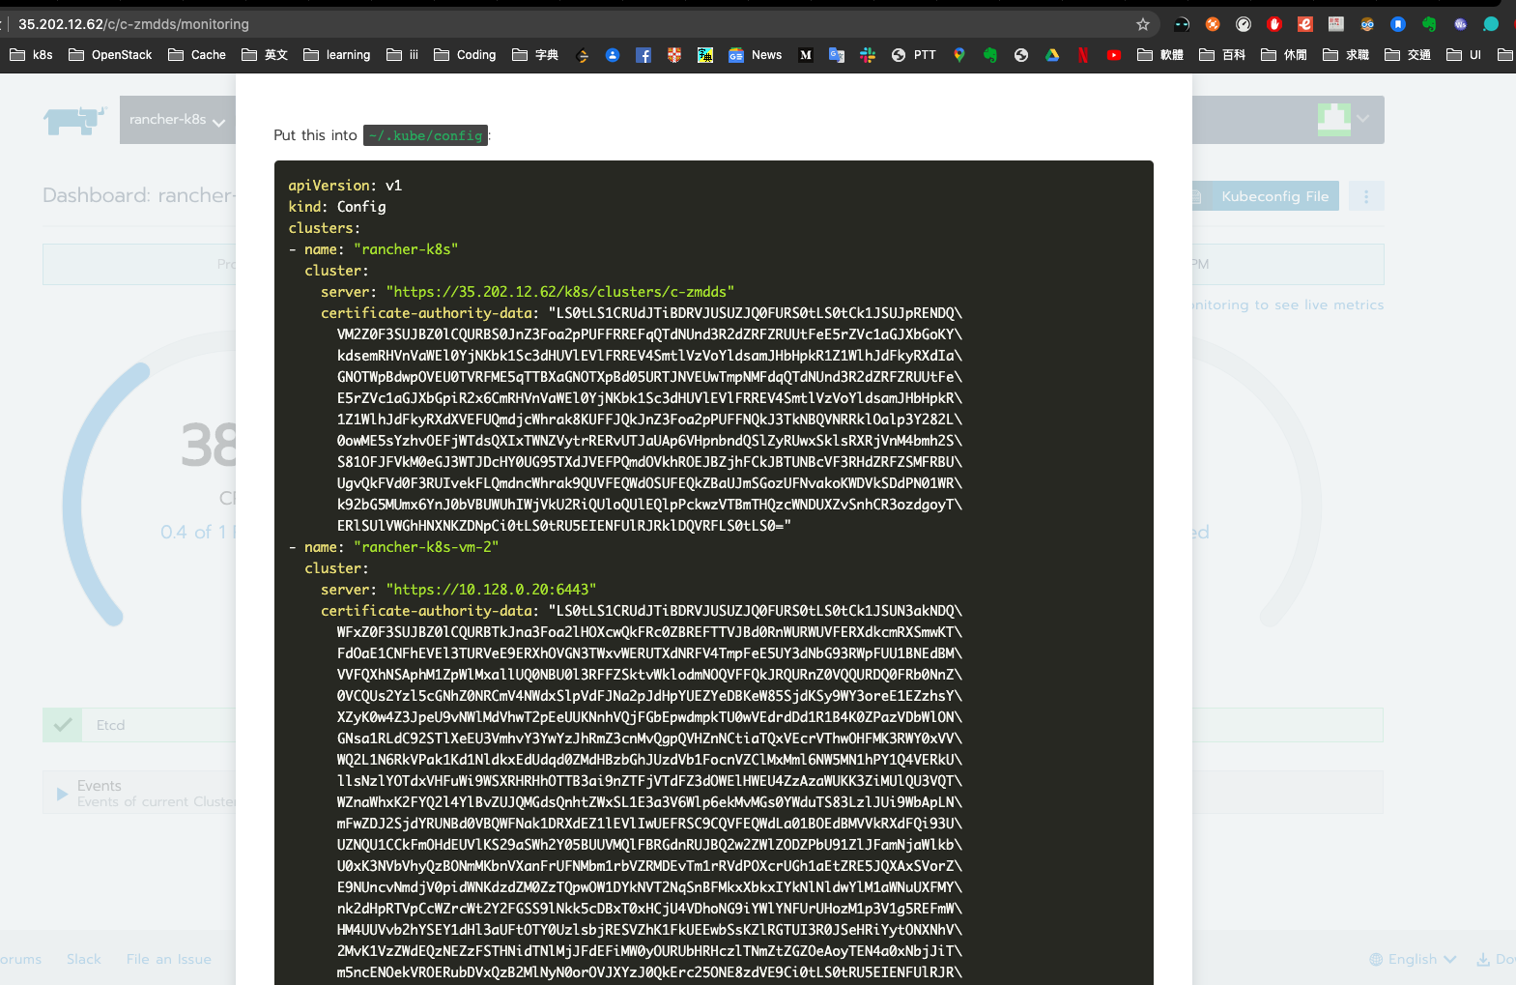
另存Kubeconfig file.

Slide 94
Kubernetes 操作

Slide 95
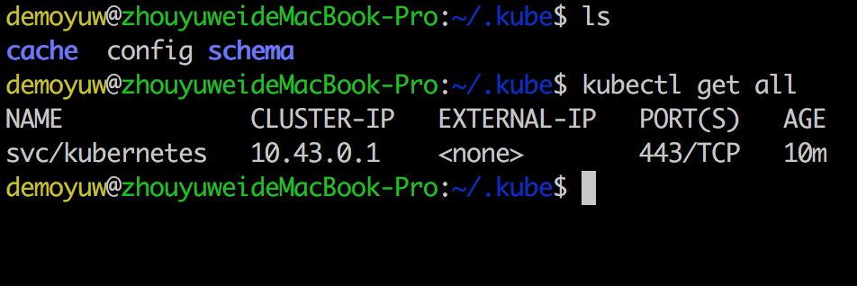
放置kube conf
Kube config file 放置到 ~/.kube/config
Kubectl get all

Slide 96
切換k8s 環境 (讀取~/.kube/config)
Cluster 列表
kubectl config get-contexts
選擇使用 Cluster
kubectl config use-context {cluster name}

Slide 97
Windows put kube config
cd C:\users\yourusername (Or wherever your %HOME% directory is)
mkdir .kube
cd .kube
touch config
Edit the config file with your editor of choice - notepad for example.

Slide 98

K8S 顯示資訊
Kubectl get all
po : pods
Kubectl get pods
svc: Service
Kubectl get svc
deploy: deployment
Kubectl get deploy
rs: replicate set
Kubectl get rs

Slide 99

K8s deployment YAML -1
deployment/nginx/nginx-deploy.yaml

Slide 100
K8s deployment YAML -2
kind: Deploymnet
metadata.name: deployment name
metadata.labels: app:nginx
設定此deployment 標籤, key: value
Metadata.annotations: 註解

Slide 101
K8s deployment YAML -3
spec.replicas: 3
數量
sepc.selector.matchLables: app:nginx
Pod 裡的labels 的值需與此相同
spec.template.metadata.labels

Slide 102

K8s pods YAML
containers.image
Image:版號
Containers.ports.containPort
此container對外服務port

Slide 103

Kubectl get pods -1
READY
Ready/ pods 數量
Restarts
重啟次數
AGE
此pod 存在時間

Slide 104
Kubectl get pods -2
Status
Pending
待建立
Running
運行中
Succeeded
終止成功
Failed
終止時有ㄧpod不正常終止

Slide 105

Kubectl get deployment -1
NAME
Dployment name
DESIRED
要求此deployment 須啟多少replicas
CURRENT
顯示正在running 的 replicas

Slide 106
Kubectl get deployment -2
UP-TO-DATE
已更新多少replicas數量
AVAILABLE
多少replicas 可用
Age
此Deploment 存在時間

Slide 107

K8s container request and limit -1
deployment/backend/backend.yaml

Slide 108
K8s container request and limit -2
CPU
預設CPU值 request 為0.5，limits為1。
1 cpu = 1 AWS vCPU = 1 GCP Core = 1 Azure vCore = 1 IBM vCPU = 1 Hyperthread on a bare-metal intel processor with Hyperthreading
0.1 cpu = 100m (one hundred millicpu)

Slide 109
K8s container request and limit -3
Memory
Ti = TiB, Gi= GiB, Mi = MiB, Ki = KiB

Slide 110
在pod執行操作 -1
Kubectl exec -it {pod-name} -- {command}
直接到pods內執行
kubectl exec -it {pod-name} -- /bin/bash
Ex: kubectl exec -it nginx-deployment-76659fcbf6-djgxd -- /bin/bash

Slide 111
在pod執行操作 -2
到pods內的指定Container
kubectl exec -it {pod-name} -c {container-name} -- /bin/bash

Slide 112
Pod訊息
狀態正常：LOG
kuebectl logs {pod-name}
狀態異常：describe
kubectl describe pod {pod-name}

Slide 113
kubectl 指令
動詞支援多個資源
kubectl {動詞} {資源種類} {特定資訊名稱}
kubectl get all
kubectl get pod nginx-pod
kubectl apply -f nginx-pod.yaml
Kubectl describe pod nginx-pod
動詞只支援某個特定資源
kubectl {動詞}{特定資訊名稱}
kubectl exec -it nginx-pod
kubectl logs nginx-pod

Slide 114

實作: run nginx deployment upgrade and rollout -1

Slide 115
實作: run nginx deployment upgrade and rollout -2
Get nginx deployment yaml
https://github.com/demoyuw/k8s/blob/master/deployment/nginx/nginx-deploy.yaml
Kubectl apply -f nginx-deploy.yaml
kubectl describe deploy nginx-deployment

Slide 116
實作: run nginx deployment upgrade and rollout -3
Nginx:1.7.9 --> nginx:stable
Kubectl apply -f nginx-deploy.yaml
註解
kubectl annotate deploy nginx-deployment description="first version"
Kubectl describe rs {ReplicationSet_name}

Slide 117

實作: run nginx deployment upgrade and rollout -3

Slide 118
實作: run nginx deployment upgrade and rollout -4
線上調整
kubectl edit deploy nginx-deployment --record=true
(replicas from 2 to 3)
查詢回朔紀錄
kubectl rollout history deploy nginx-deployment
回朔到上一個版本
kubectl rollout undo deploy {deployment_name}

Slide 119
實作: run nginx deployment upgrade and rollout -5
回朔到指定版本
kubectl rollout undo deploy {deployment_name} --to-revision=n
查詢回朔狀態
kubectl rollout status deploy {deployment_name}

Slide 120
DaemonSet
預設部署pod到每個節點上
節點新增、刪除，DeamonSet 也會自動新增及移除
主要用於log收集、監控。

Slide 121

DaemonSet
部署DaemonSet
部署確認

Slide 122

利用DaemonSet pod 取得節點上docker log

Slide 123

取得 docker 資訊
kubectl get pod -o wide --all-namespaces | grep fluentd-elasticsearc
kubectl exec -it fluentd-elasticsearch-97fdd -n kube-system -- ls /var/lib/docker/containers

Slide 124

K8s node -1
kubectl get nodes -o wide
kubectl get nodes --show-labels

Slide 125
K8s node -2
Set labels on node
kubectl label node {node name} hardware=high-cpu
Remove labels on node
Ex: kubectl label node {node name} {key}-
kubectl label node Django-vm hardware-

Slide 126

K8s node-3

Slide 127

K8s service yaml -1

Slide 128
K8s service yaml -2
Type:
NodePort
需設nodePort，預設可用範圍：32000~32767
ClusterIP
不直接對外，k8s內部服務使用
LoadBalancer
需接Cloud使用
Port: cluster內對Service使用的port
targetPort: pod端口所使用的port
nodePort: cluster外對Service使用的port

Slide 129
Service ports 介紹
nodePort
32000~32767
Service (10.43.x.x)
Port
80
targetPort
80
Pod
Pod
Pod
Pod

Slide 130

App間互相呼叫，已Web 呼叫API為例

Slide 131

實作2 K8s Service Expose -1
kubectl describe svc nginx-service
80 → 32260

Slide 132

實作2 K8s Service Expose -2
kubectl get pods --selector="app=nginx" --output=wide

Slide 133


實作2 K8s Service Expose -3
在兩台node是取curl IP:80
K8s service：解決pod IP不同問題，系統架構上支援 Load balance service。

Slide 134


實作2 K8s Service Expose -4
deployment/servce/nginx-servce.yaml
加上nodePort: 30060
kubectl apply -f nginx-service.yaml
curl {k8s node ip }:30060

Slide 135

K8s selector

Slide 136

K8s DNS
DNS service
kubectl get services kube-dns --namespace=kube-system
驗證
kubectl run curl --image=radial/busyboxplus:curl -i --tty
nslookup nginx-service

Slide 137

K8s 系統資訊
kubectl get pods --show-all=true --namespace=kube-system

Slide 138

K8s Ingress-1

Slide 139
K8s Ingress -2
使用domain name與路徑來包含一個或多個Service。
支援Https，可設定憑證
實際使用nginx container
一個窗口支援多個服務
支援多ingress

Slide 140

K8s ingress yaml
k8s/ingress/ingress.yaml

Slide 141

Volume: emptyDir
Pod 內共用儲存
當Pod消失時，資料也消失。

Slide 142


Volume: hostpath -1
Pod 掛載node上的資料夾
當node消失資料遺失

Slide 143

Volume: hostpath -2

Slide 144
Install nfs server on rancher server
Install on VM1
sudo apt install nfs-kernel-server -y
sudo vim /etc/exports
/k8sNFS *(no_root_squash,rw,sync,no_subtree_check)
sudo mkdir /k8sNFS
sudo chmod 777 /k8sNFS
sudo systemctl restart nfs-kernel-server
sudo showmount -e localhost

Slide 145
K8s server install mount package
Install on VM2
sudo apt install nfs-common
Check
showmount -e {VM1 內網 IP}

Slide 146

Volume: NFS -1

Slide 147

Volume: NFS -2

Slide 148
使用Google Cloud Platform Kubernetes Engine

Slide 149

GCP部署K8s -1

Slide 150

GCP部署K8s -2

Slide 151

GCP部署K8s -3

Slide 152
Install gcloud -1
For mac
https://cloud.google.com/sdk/docs/quickstart-macos
For windows
https://cloud.google.com/sdk/docs/quickstart-windows

Slide 153
Install gcloud -2
source rc
gcloud init
gcloud components install kubectl

Slide 154
取得GCP Cotainer cluster 操作權限-1
gcloud auth login
登入google 帳號
gcloud config set project {project name}
設定GCP 所使用的project
gcloud projects list
List all projects

Slide 155
取得GCP Cotainer cluster 操作權限-2
gcloud container clusters list
取得container clusters name
gcloud container clusters get-credentials {container-cluster-name}
gcloud container clusters get-credentials yuwei-k8s-cluster --zone=us-central1-a
kubectl get all

Slide 156

取得GCP Cotainer cluster 操作權限 -2

Slide 157
GCP Kubernetes 使用load balance -1
kubectl create deployment hello-server --image gcr.io/google-samples/hello-app:1.0 --port 8080
kubectl expose deployment hello-server --type LoadBalancer --port 80 --target-port 8080

Slide 158

GCP Kubernetes 使用load balance -2

Slide 159


GCP Kubernetes 使用load balance -3

Slide 160

GCP Kubernetes 使用load balance -4

Slide 161

Volume: GCP volume - 建Volume

Slide 162

PVC, PV, Storage class關係圖

Slide 163

Volume: GCP volume - 建PersistemtVolume -1
K8s/volumes/pv-volume.yaml

Slide 164
Volume: GCP volume - 建PersistemtVolume -2
spec.capacity.accessModes:
ReadWriteOnce:
1個pods寫入與讀取
ReadOnlyMany:
1個pods寫入與多個pods讀取
ReadWriteMany:
多個pods寫入與多個pods讀取

Slide 165
Volume: GCP volume - 建PersistemtVolume -3
Spec.gcePersistentDisk
除了gce，還有多種
nfs
rbd
awsElasticBlcokStorage
List
Kubectl get pv

Slide 166

GCP Volume: 建PersistemtVolumeClaim
K8s/volumes/pv-claim.yaml
Pods 界接storage層
List
Kubectl get pvc

Slide 167

Volume plugin 支援程度

Slide 168

GCP Volume :用pod界接volume
k8s/pods/nginx-gcpvolume.yaml

Slide 169

GCP Volume: 檢查pod內掛載狀態。
kubectl exec -it nginx-pod-gcp-volume -- /bin/bash

Slide 170

GCP Volume: 寫入檔案，刪除再重建pod，寫入檔案還是存在-1

Slide 171

GCP Volume: 寫入檔案，刪除再重建pod，寫入檔案還是存在-2
Kubectl delete pods nginx-pod-gcp-volume

Slide 172

GCP Volume: 寫入檔案，刪除再重建pod，寫入檔案還是存在-3
Kubetctl apply -f nginx-gcpvolume.yaml

Slide 173
K8s auto scaling - 部署受壓測端deploy
部署受壓測deployment php-apahce
Kubectl apply -f k8s/deployment/autoscaling/php-apache-deploy.yaml

Slide 174
K8s auto scaling -部署受壓測端service
部署受壓測service php-apache
Kubectl apply -f k8s/deployment/autoscaling/php-apache-service.yaml

Slide 175
K8s auto scaling -部署壓測別人pod
部署一個壓測別人的pod busybox
Kubectl apply -f k8s/deployment/autoscaling/busybox.yaml

Slide 176

K8s - autoscaling - 設定AutoScale
kubectl autoscale deployment php-apache --cpu-percent=50 --min=1 --max=4
Kubectl get hpa

Slide 177
K8s - autoscaling - 進行壓測
進入busybox pod 中，對php-apahce進行壓測
kubectl exec -it busybox -- /bin/sh
對php-apache Service的 web進行壓測
while true; do wget -q -O- http://php-apache; done

Slide 178
K8s - autoscaling - 監控hpa
開另一個terminal，監控hpa
watch kubectl get hpa

Slide 179
K8s - autoscaling - 監控pod

Slide 180
K8s - autoscaling - 停止壓測後

Slide 181
K8s - autoscaling - 如果要在rancher k8s上使用
如果要使用autoscaling 在Rancher 部署出來的kubernets，需要安裝 metrics-server https://github.com/kubernetes-sigs/metrics-server

Slide 182


K8s 資源使用率
kubectl top nodes
kubectl top pods

Slide 183

K8s - cronjob -1
k8s/cronjob/cronjob.yaml

Slide 184


K8s - cronjob -2
Kubectl get cronjob
Kubectl get job

Slide 185

K8s - cronjob -3
定時建立job與pod
kubectl delete cronjob hello

Slide 186
Secrets 編碼
$ echo -n "root" | base64
$ echo -n "rootpass" | base64

Slide 187

Secrets Volume
Kubectl get secrets

Slide 188

Build Secrets Volume
K8s/secret/demo-secret.yaml

Slide 189

Secrets Volume : 當Pod 環境變數
K8s/pods/nginx-secret-env.yaml

Slide 190

Secrets Volume : Pods env 描述

Slide 191

Secrets Volume : Pods show env

Slide 192

Secrets Volume : mount secret volume

Slide 193

Secrets Volume : check pod
kubectl describe pods nginx-pod-gcp-volume

Slide 194

Secrets Volume : check pod

Slide 195

附錄A: window login to cloud VM by putty - 下載Putty ，填入id@ip

Slide 196

附錄A: window login to cloud VM by putty - 左邊Connectopn/SSH/Auth

Slide 197

附錄A: window login to cloud VM by putty - 選擇Private key file auth

Slide 198

附錄A: window login to cloud VM by putty - 選擇k8s.ppk

Slide 199

附錄A: window login to cloud VM by putty - 即可登入

Slide 200
附錄B: Use kubeadmin install kubernetes

Slide 201
Kubeadmin
2019年開始支援generally available
最低規格2 cores, 2G Ram, 10G disk
可自行選擇CRI(Container Runtime interface)
K8s v1.20後，不指定default CRI
支援
Docker
Containerd
CRI-O

Slide 202
Kubeadm 指令
kubeadm init
初始化
參數
--pod-network-cidr=192.168.0.0/16
指定pod使用網路CIDR
Kubeadm reset
還原至kubeadm init之前的狀態

Slide 203

Kubeadm 安裝 (master, slave)-1
K8s/kubeadm_install_ubuntu16_install_kubeadm.sh
設定linux network fileter可過濾IPv4, IPv6封包

Slide 204

Kubeadm 安裝 (master, slave)- -2
安裝kubelet, kubectl, kubeadm, docker.io

Slide 205


Kubeadm master node -1
Kubeadm init
Kubectl admin config

Slide 206

Kubeadm master node -2
安裝Calico

Slide 207

Kubeadm master node -3
驗證節點

Slide 208
附錄C: Use kubespray install kubernetes

Slide 209
Kubespray
部署production
使用Ansible v2.9 進行部署
支援跨不同linux 版本
支援K8s v1.18及以後版本
預設使用docker 及calico

Slide 210


Kubespray 部署前準備
部署前
節點間ssh 互通免密碼
安裝python3
sudo apt-get install libssl-dev python3-pip -y

Slide 211


Kubespray 安裝 -1
取得Kubespray
安裝套件

Slide 212


Kubespray 安裝 -2
建立範本
設定節點

Slide 213

Kubespray 安裝 -3
調整設定
建立k8s cluster

Slide 214

Kubespray 安裝 -4
部署完成

Slide 215


Kubespray 安裝 -4
取得admin config
驗證

Slide 216
附錄D: Helm

Slide 217
Helm - introduction 1
Helm
套件管理工具 (apt, yum)
Chart
安裝、部署包 (package)
Tiller
K8s 端(Server)的套件 driver

Slide 218
Helm - introduction 2
Release
所部署的軟體 (software)
Repository
套件倉庫 (package server)

Slide 219


Slide 220
Ubuntu install helm client
sudo snap install helm --classic

Slide 221

Helm 初始化 -1
helm init
Helm version

Slide 222

Helm 初始化 -2
確認k8s server端有安裝tiller kubectl get pod -n kube-system -l app=helm

Slide 223
在k8s上建立並授與tiller權限
kubectl create serviceaccount --namespace kube-system tiller
kubectl create clusterrolebinding tiller-cluster-rule --clusterrole=cluster-admin --serviceaccount=kube-system:tiller
kubectl patch deploy --namespace kube-system tiller-deploy -p '{"spec":{"template":{"spec":{"serviceAccount":"tiller"}}}}'

Slide 224

helm command
Helm repo update
cd create {software name}

Slide 225

Helm 檔案結構
Helm package structure

Slide 226

驗證
helm install --dry-run --debug .

Slide 227

把nginx-helm部署到k8s上
Helm install .

Slide 228

Check helm deploy -1

Slide 229
Check helm deploy -2
helm list
Helm delete {helm name}

Slide 230
打包 helm package
Helm package ./

